Slide 1
История в фотографиях. Славянский район в 1942-1950 гг.

Slide 2
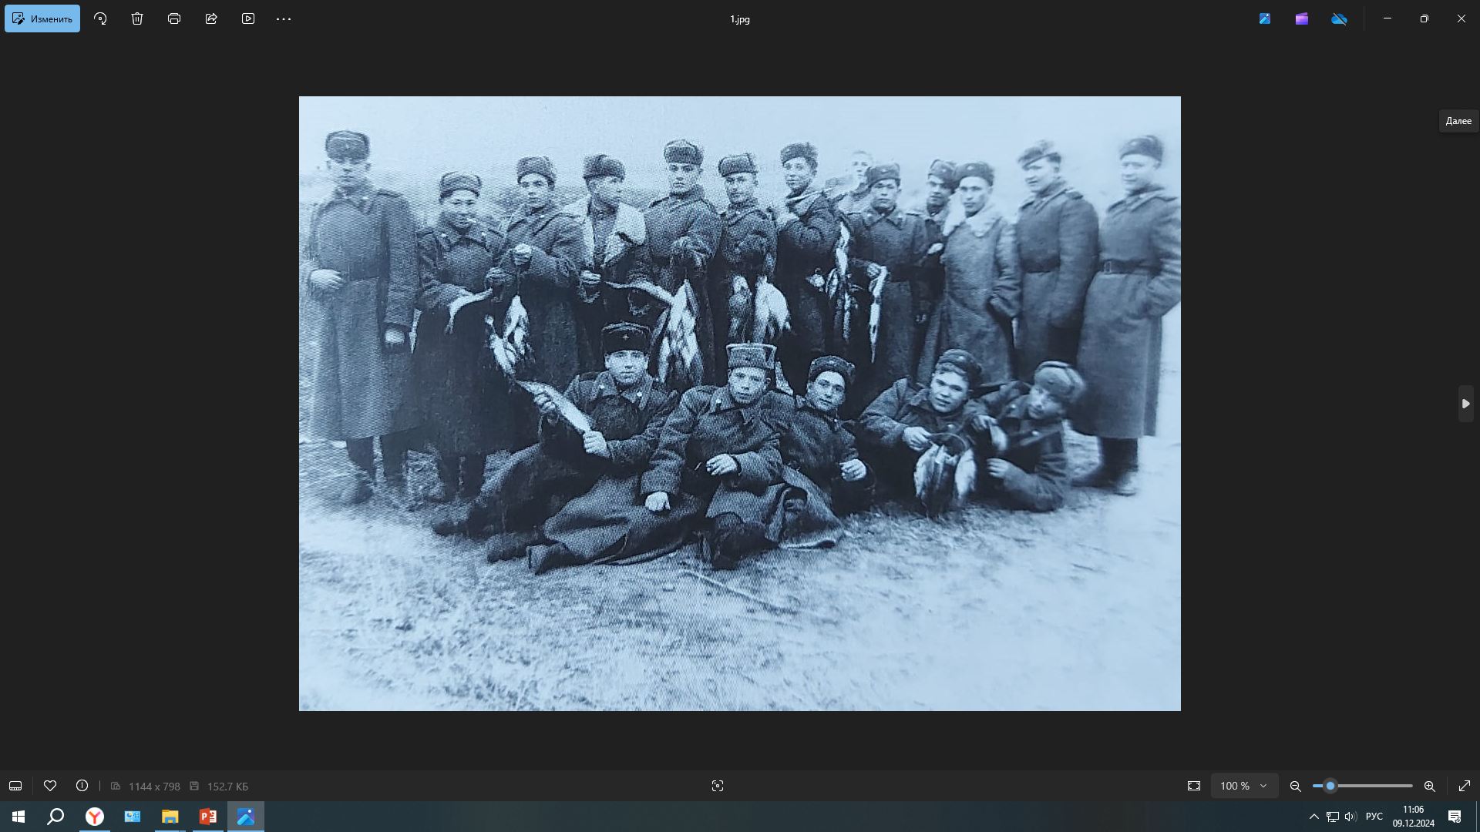
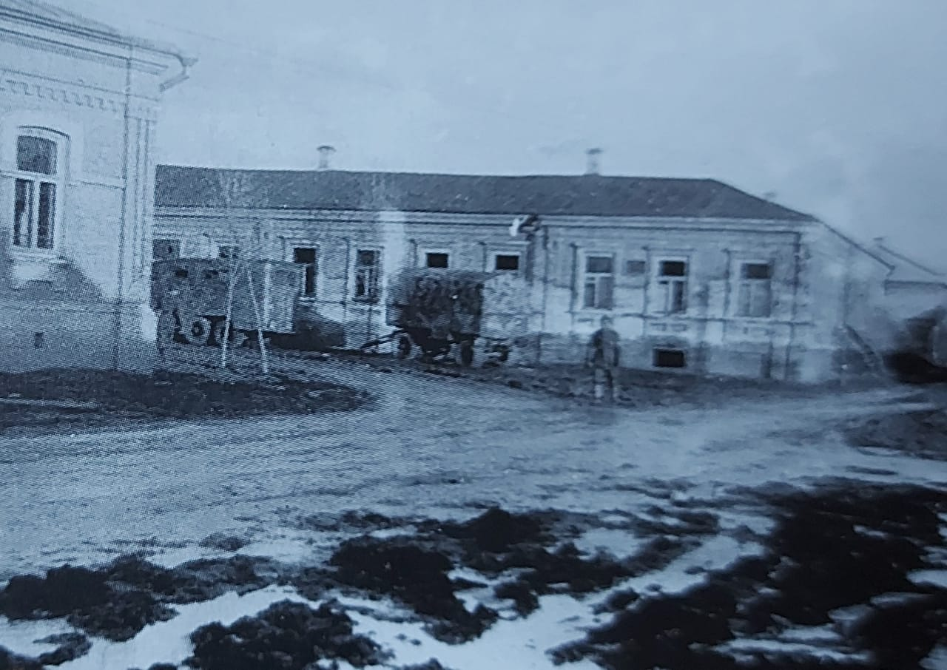
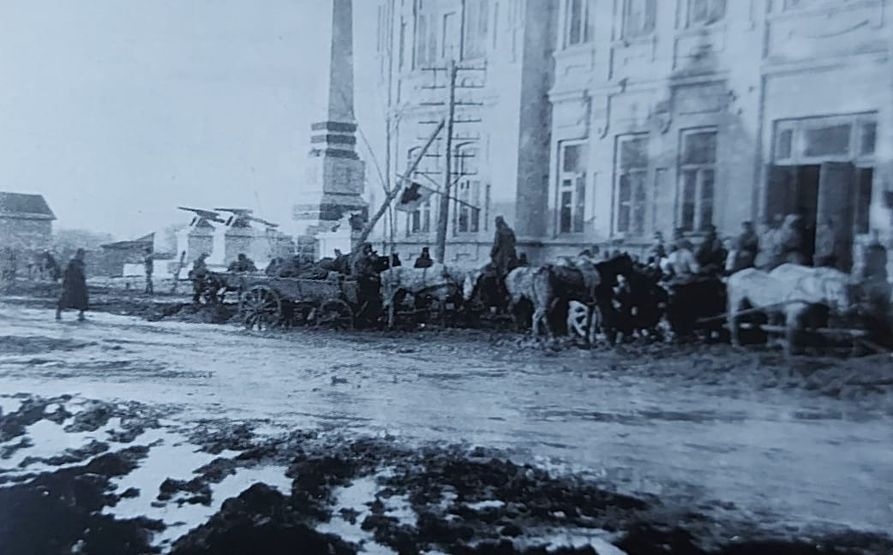
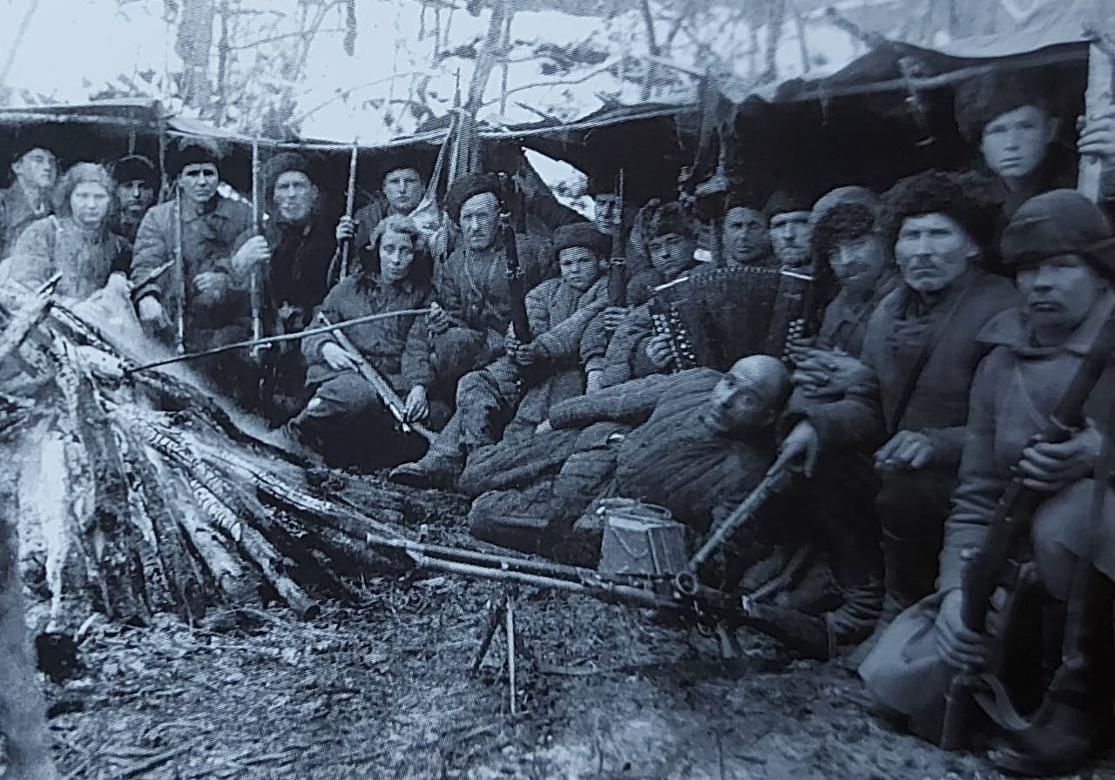
Станица Славянская, 1942 год. Бойцы Красной армии с дарами Приазовских плавней
Станица Славянская в период немецко-фашистской оккупации, зима 1943 г.
Станица Славянская в период немецко-фашистской оккупации, зима 1943 г.
Партизаны отряда «Смелый» Славянского района в горах Абинского района, 1942-1943 гг.

Slide 3
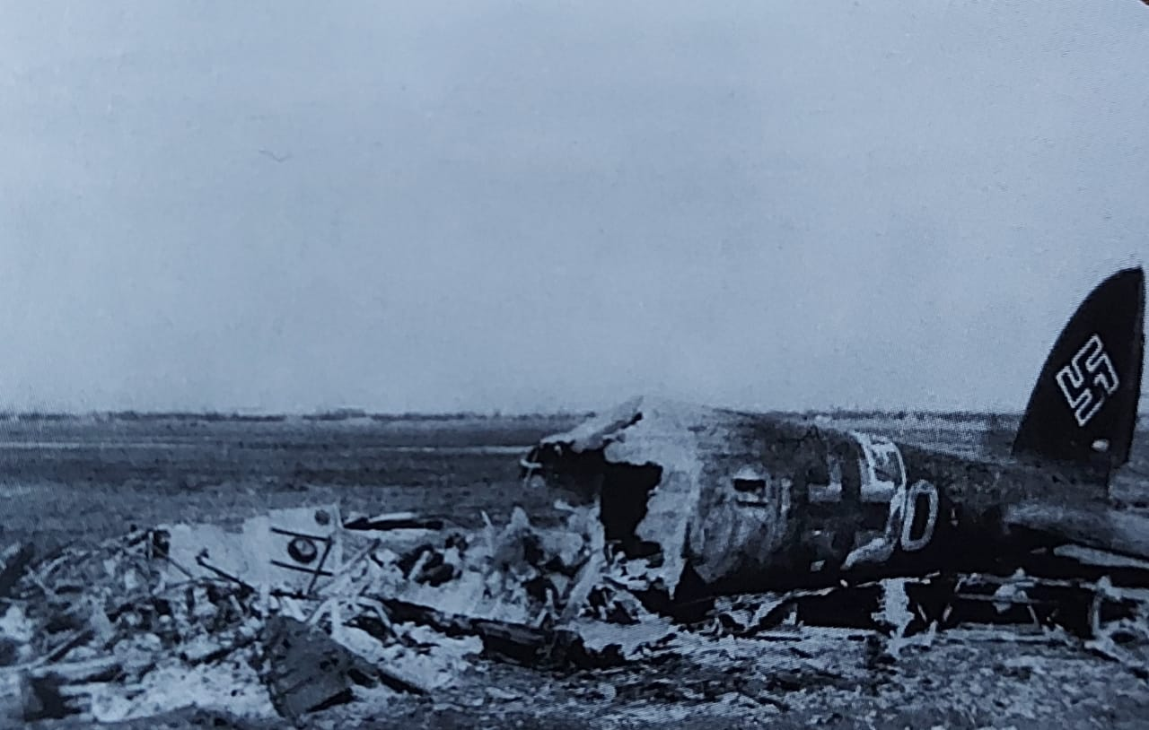
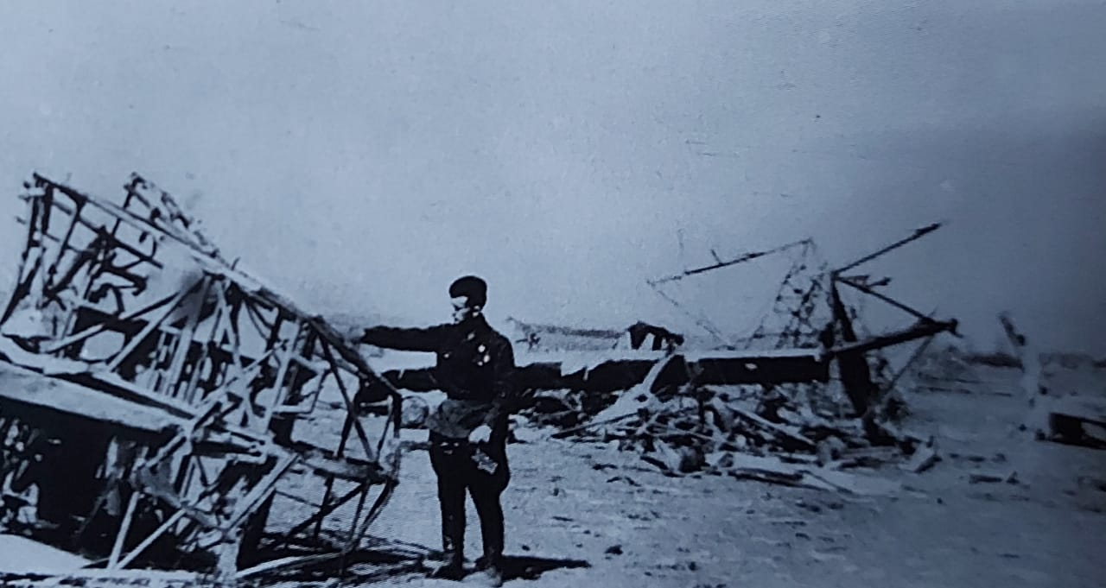
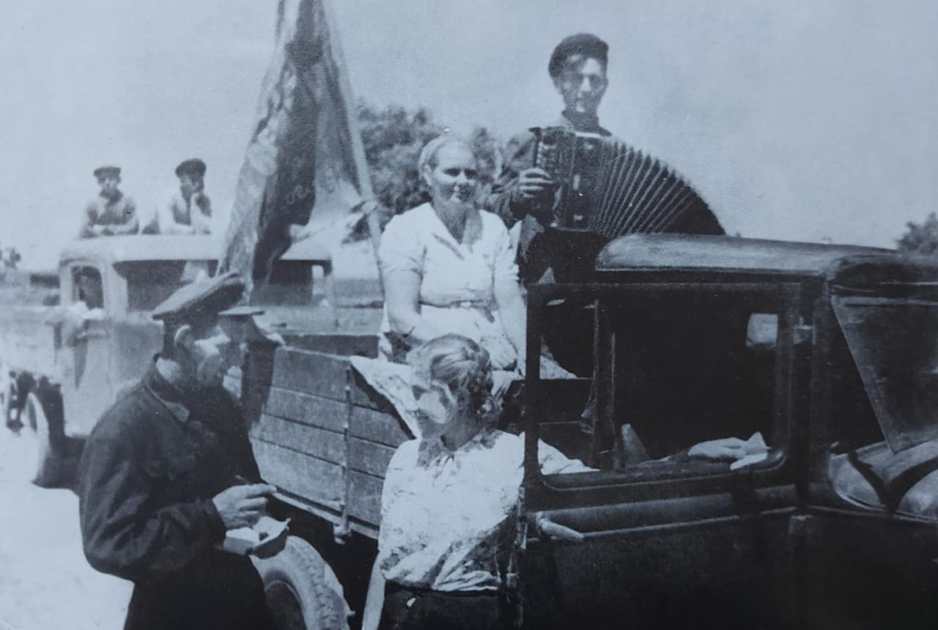
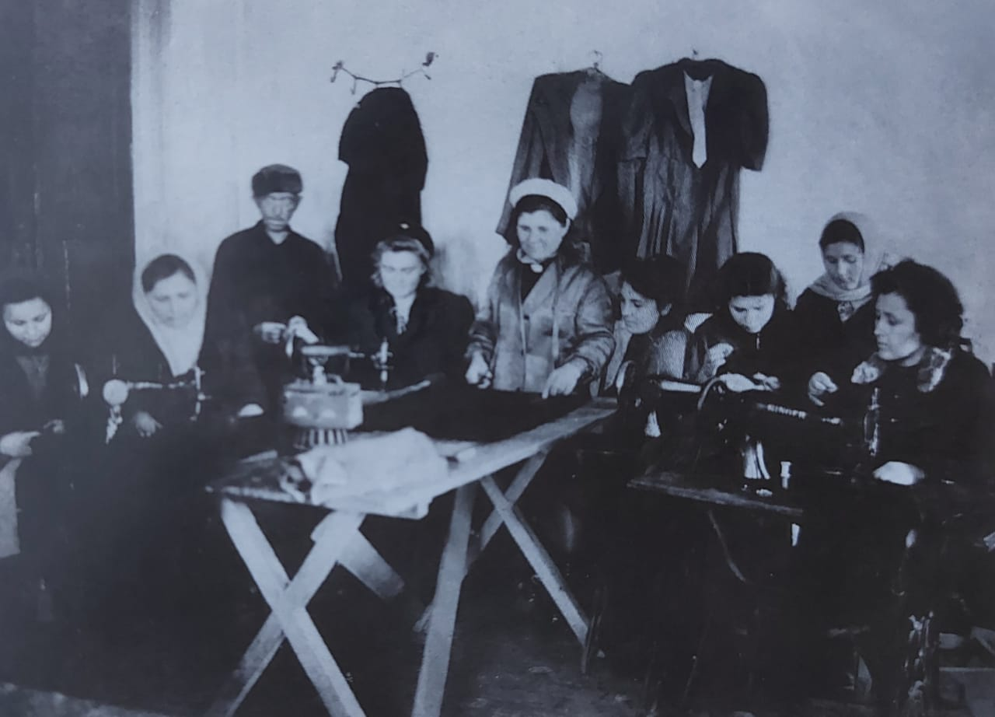
Немецкий бомбардировщик Ю-88, сбитый А.И. Покрышкиным. Аэродром станицы Славянской, 30 марта 1943 г.
Сбитый немецкий транспортный самолет, перевозивший солдат. Аэродром станицы Славянской, 1943 г.
Комсомольцы-активисты на отправке хлеба фронту, 1943 г.
Швейная мастерская станицы Славянской, начало работы после оккупации, 1943 г.

Slide 4
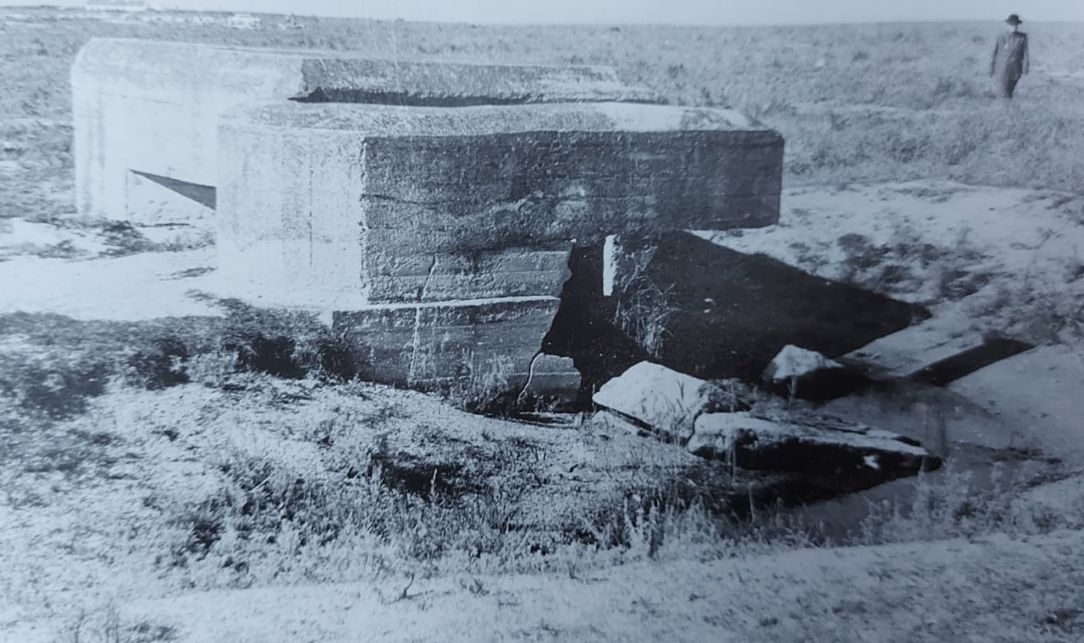
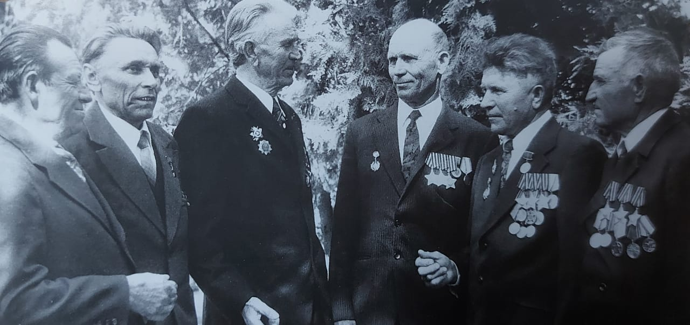
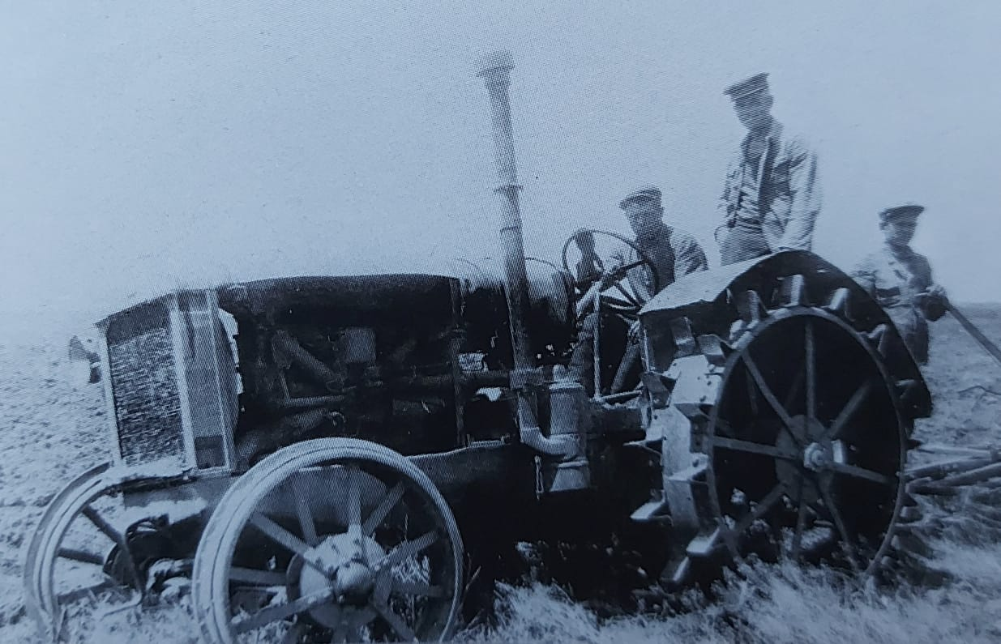
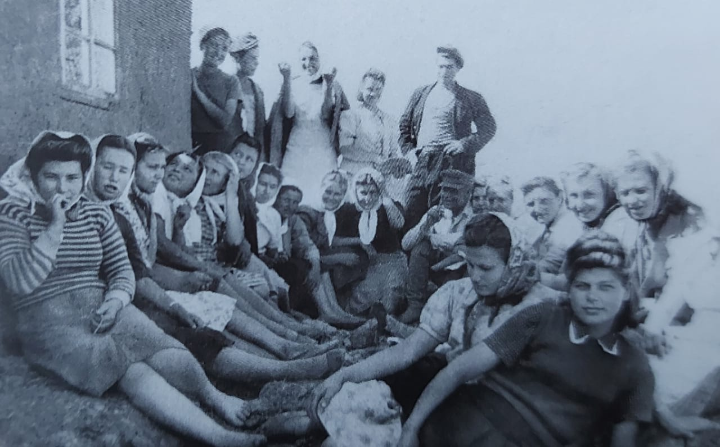
Огневая точка гитлеровских войск, разгромленная советскими артиллеристами на «Голубой линии» в Славянском районе, 1950-е гг.
Встреча героев. Слева направо: И.Г. Лысанов, Н.Т. Пуха, П.М. Кутепов, П.И. Искра, Г.К. Подорогин, М.Р. Перегоненко, 9 мая 1979 г.
Трактористы бригады № 5 колхоза «Путь к коммунизму», 1945 г.
Студенты Славянского сельскохозяйственного техникума на производственной практике, 1945 г.

Slide 5
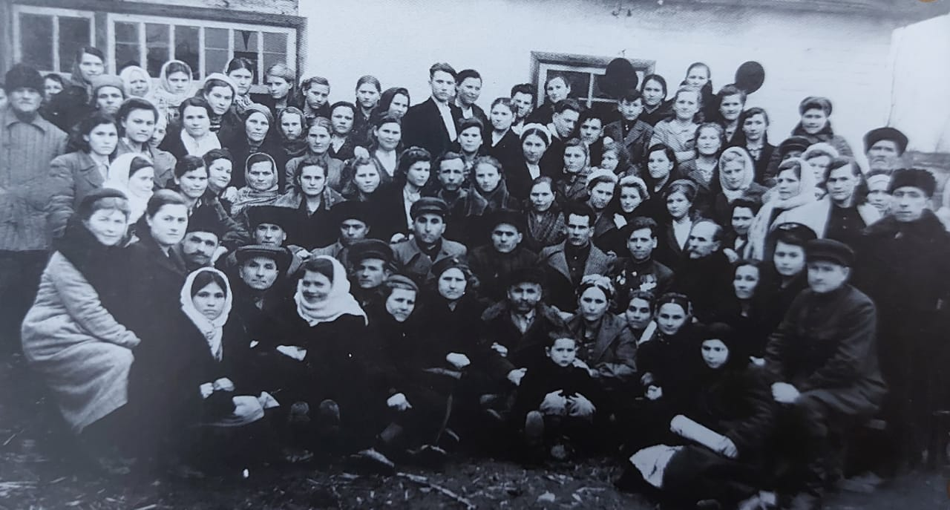
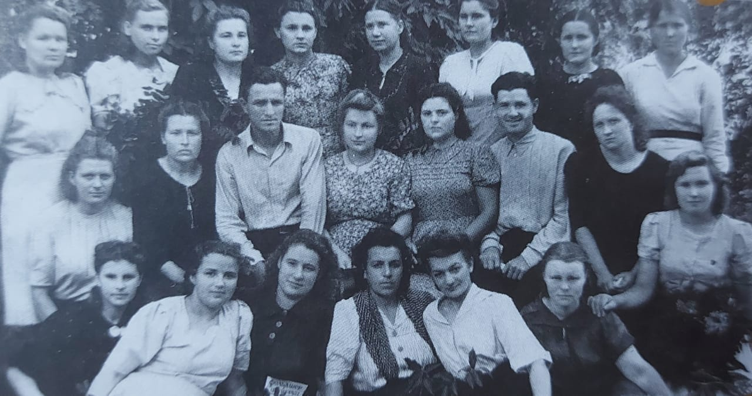
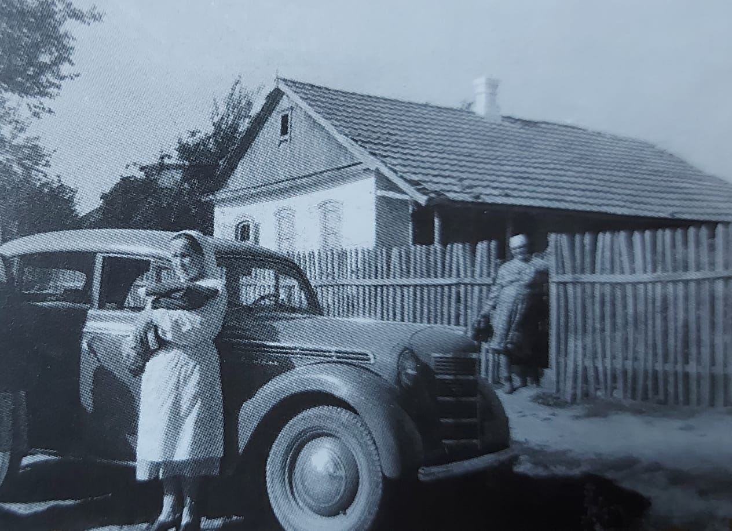
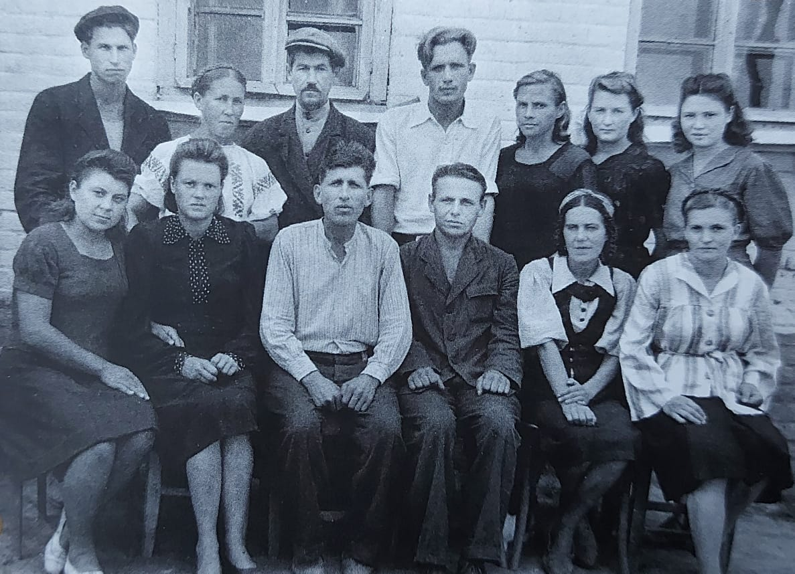
Коллектив швейной артели имени Сталина, станица Славянская, 1945 г.
Коллектив больницы станицы Петровской, 1946 г.
Акушерка М. Портянко провожает новорожденного, 1946 г.
Коллектив Славянской гидрометеорологической станции, 1946 г.

Slide 6
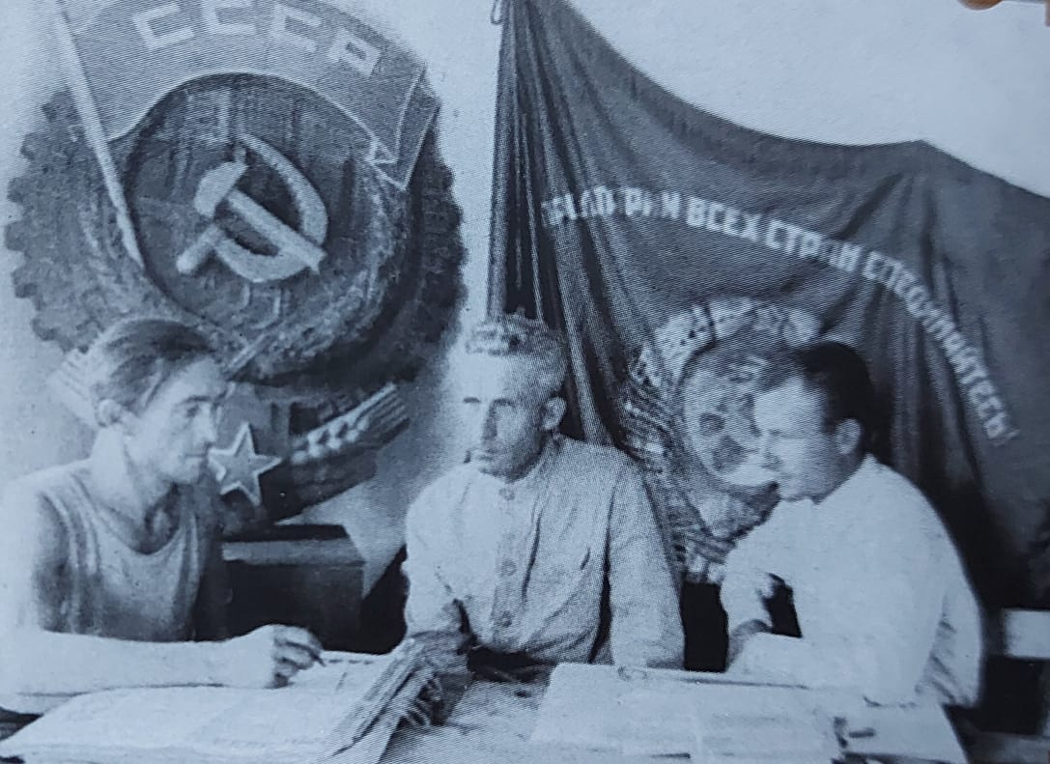
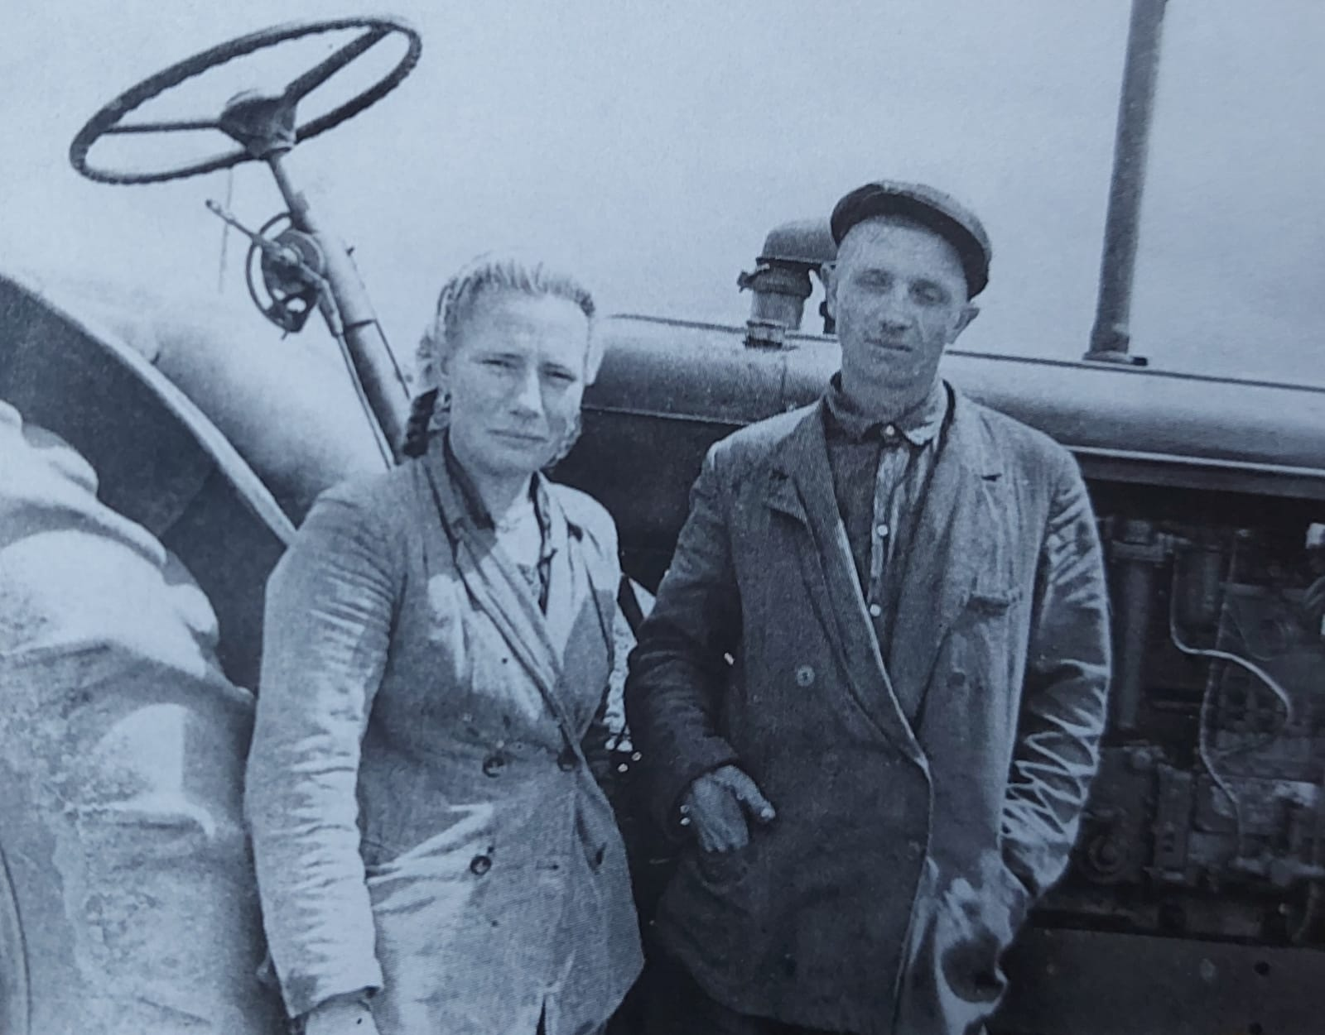
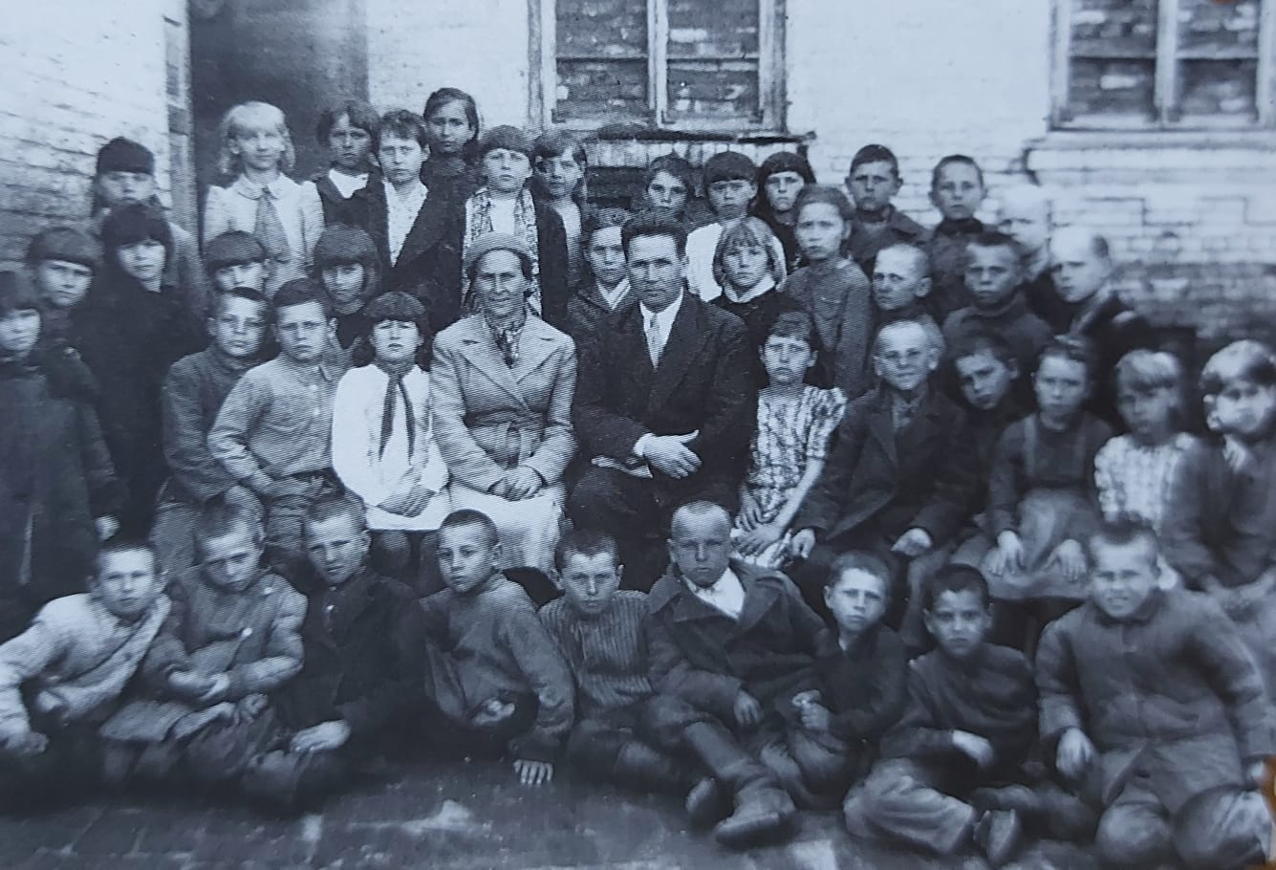
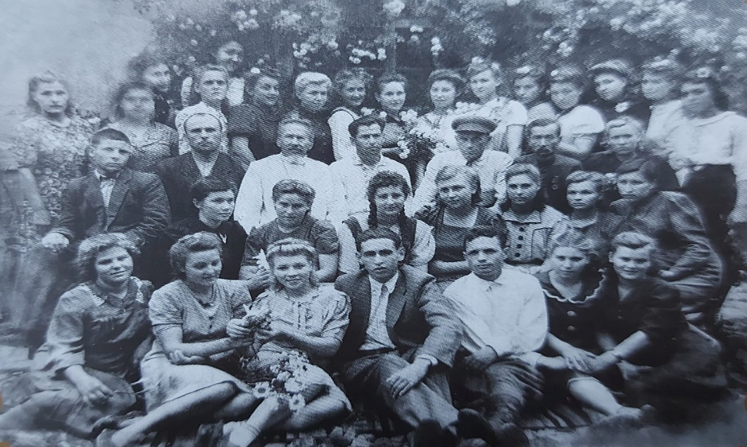
Колхоз «Красный Таманец» хут. Маевского. Слева направо: секретарь партийной организации И.А. Ефименко, председатель Г.П. Пашко, бухгалтер П.Н. Демиденко, 1946 г.
Слева направо: прицепщица К. Костыря и тракторист В. Сокол, колхоз «Путь к коммунизму», 1946 г.
Учащиеся 2 В класса школы № 3 станицы Славянской, в центре – педагоги Т.И. Шапочникова и И.И. Олейник, апрель 1946 г.
Студенты и преподаватели Славянского сельскохозяйственного техникума, 16 июня 1946 г.

Slide 7
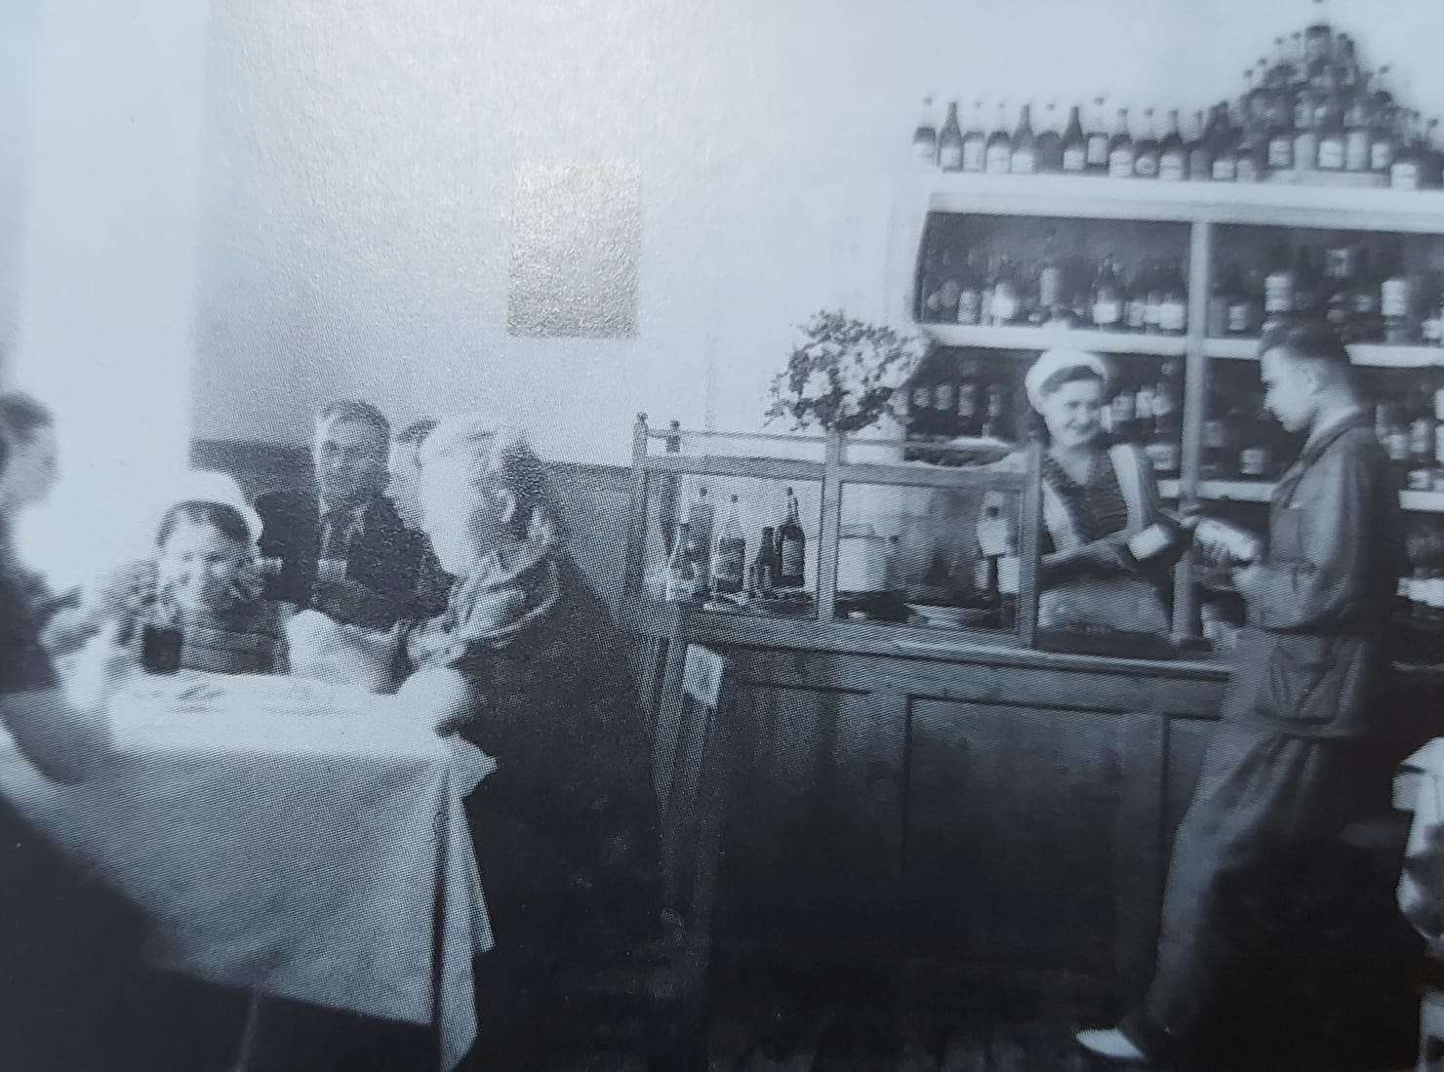
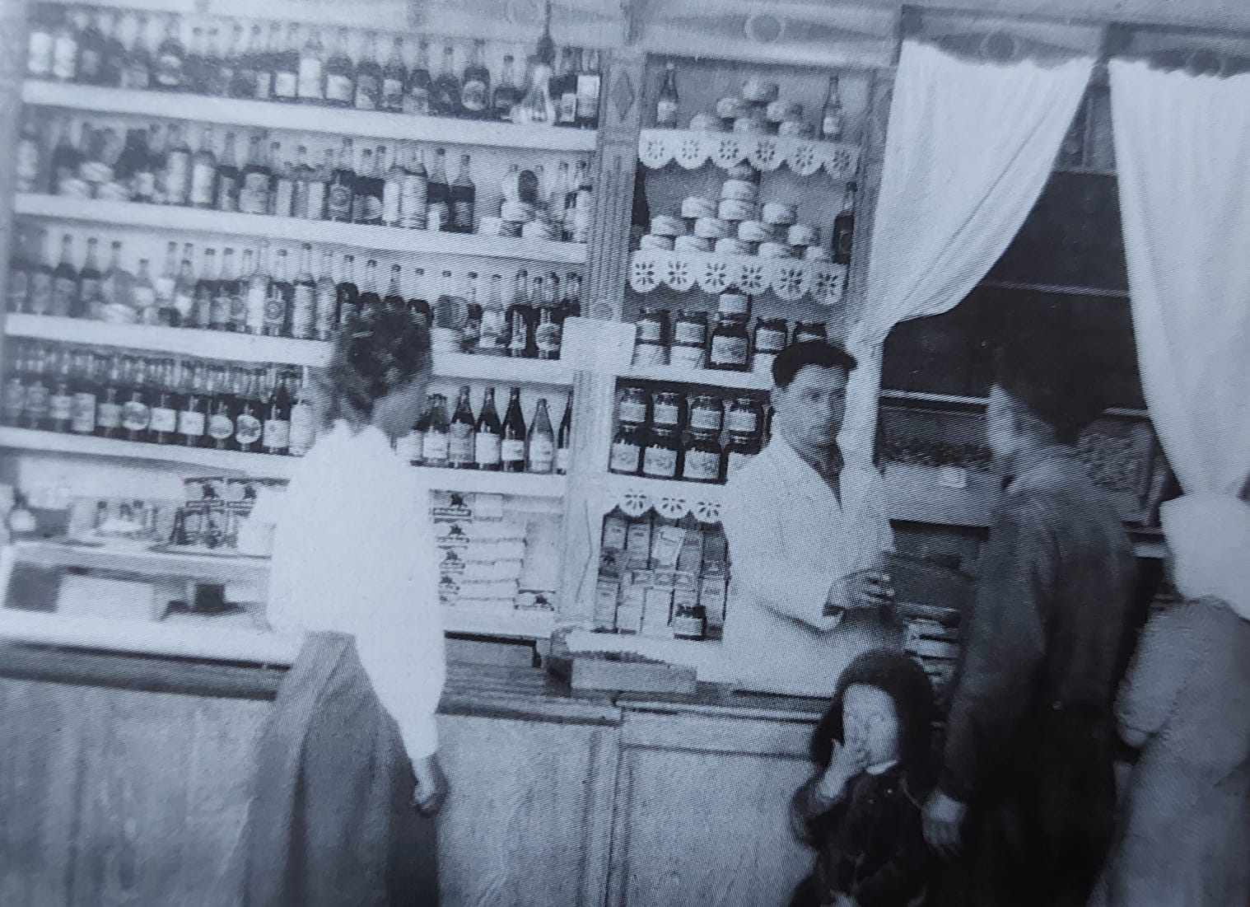
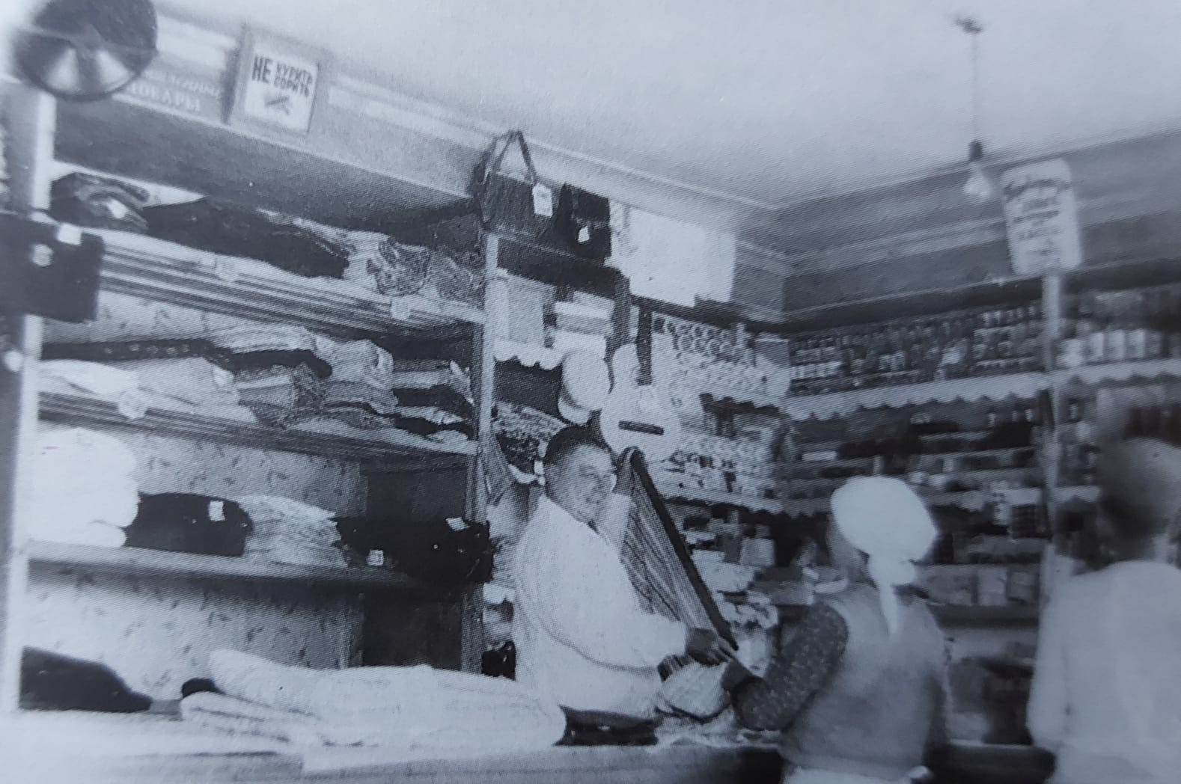
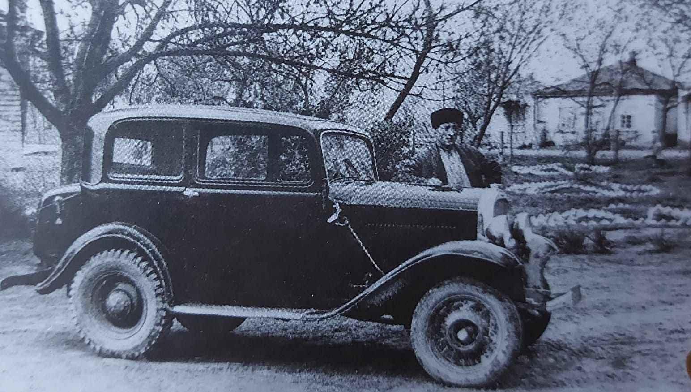
Буфет-столовая Славянского райпотребсоюза, ст. Славянская, 1946 г.
В продовольственном магазине ст. Славянской, 1946 г.
Магазин товаров повседневного спроса ст. Славянской, 1946 г.
Первая горисполкомовская «Эмка» (ГАЗ-М1). Водитель В.Р. Кондра, ст. Славянская, 1946 г.

Slide 8
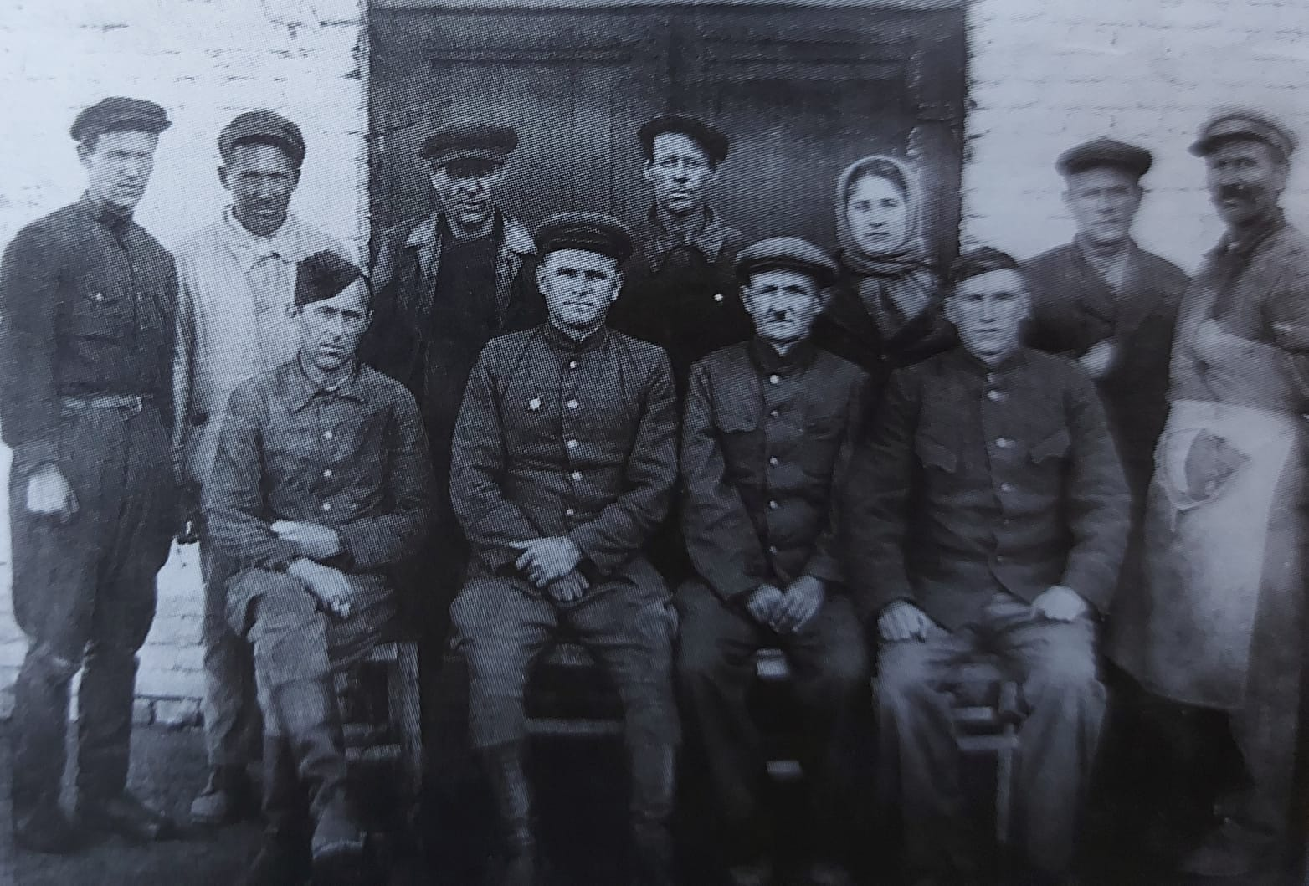
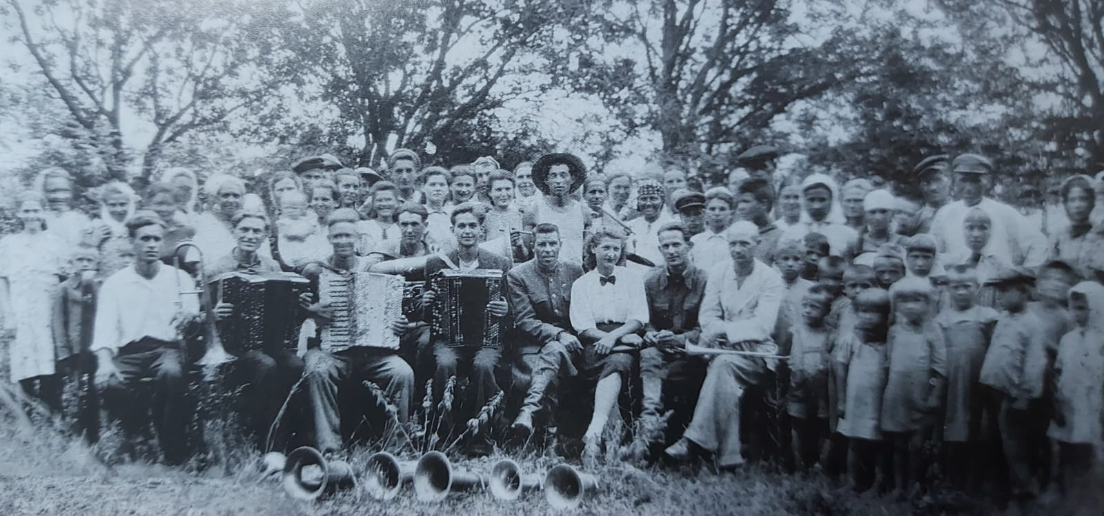
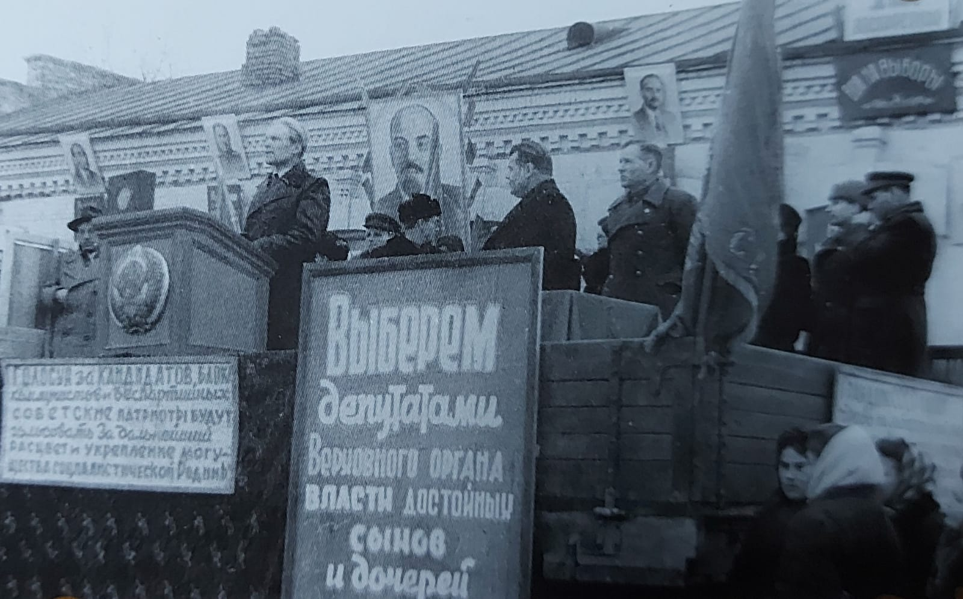
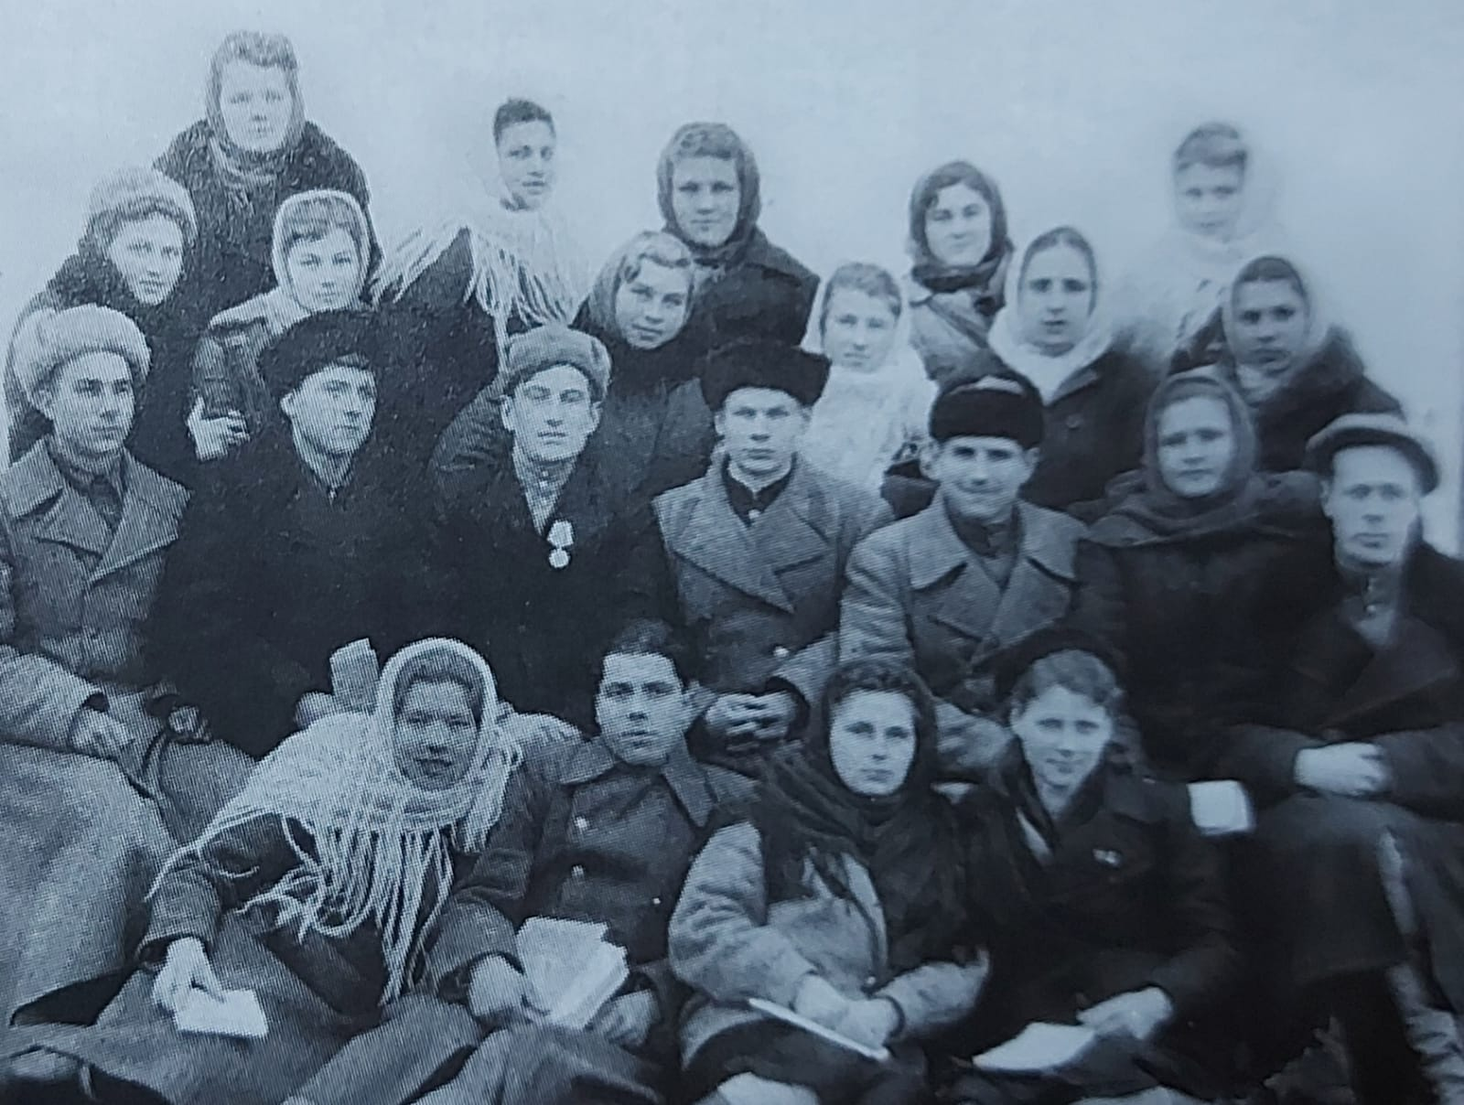
Рабочие Славянского хлопкоочистительного завода, 1947 г.
Артисты Славянского джазового ансамбля «Дружба» в гостях в колхозе имени Карла Маркса, июль 1947 г.
Агитация на выборы депутатов Верховного Совета СССР, ст. Славянская, 1947 г.
Семинар секретарей комсомольских организаций Черноерковского района, ст. Петровская, 11-15 февраля 1947 г.

Slide 9
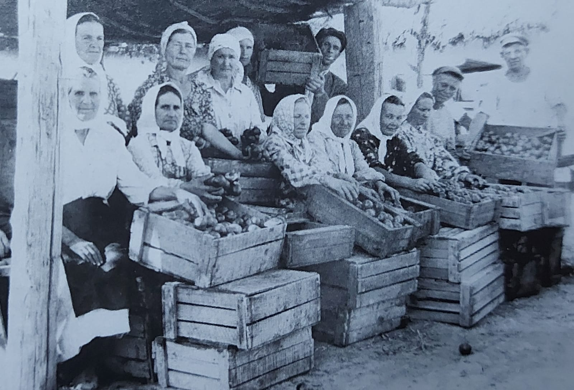
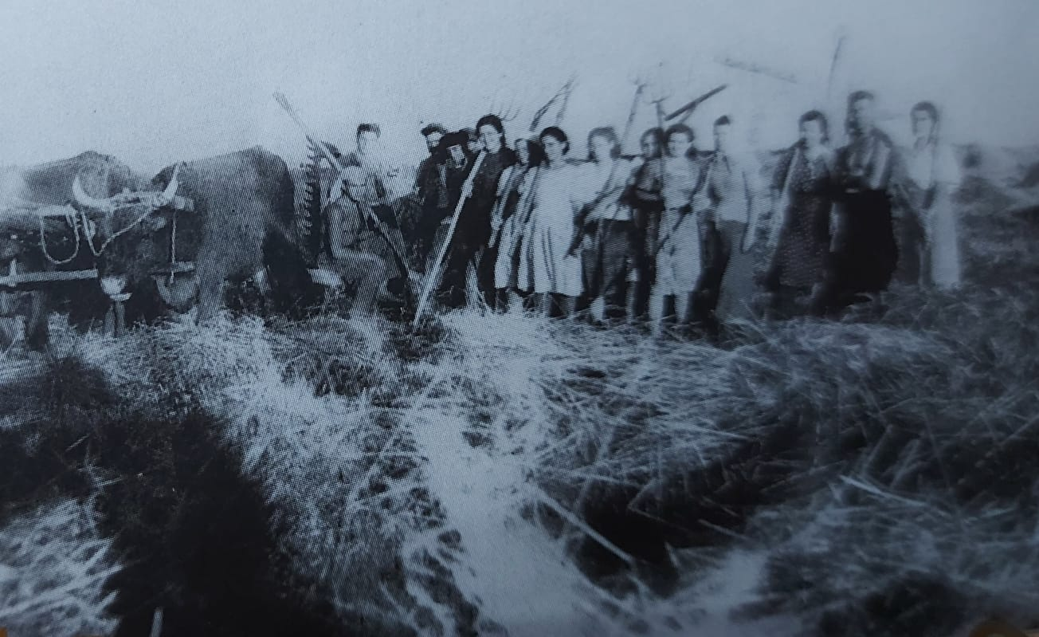
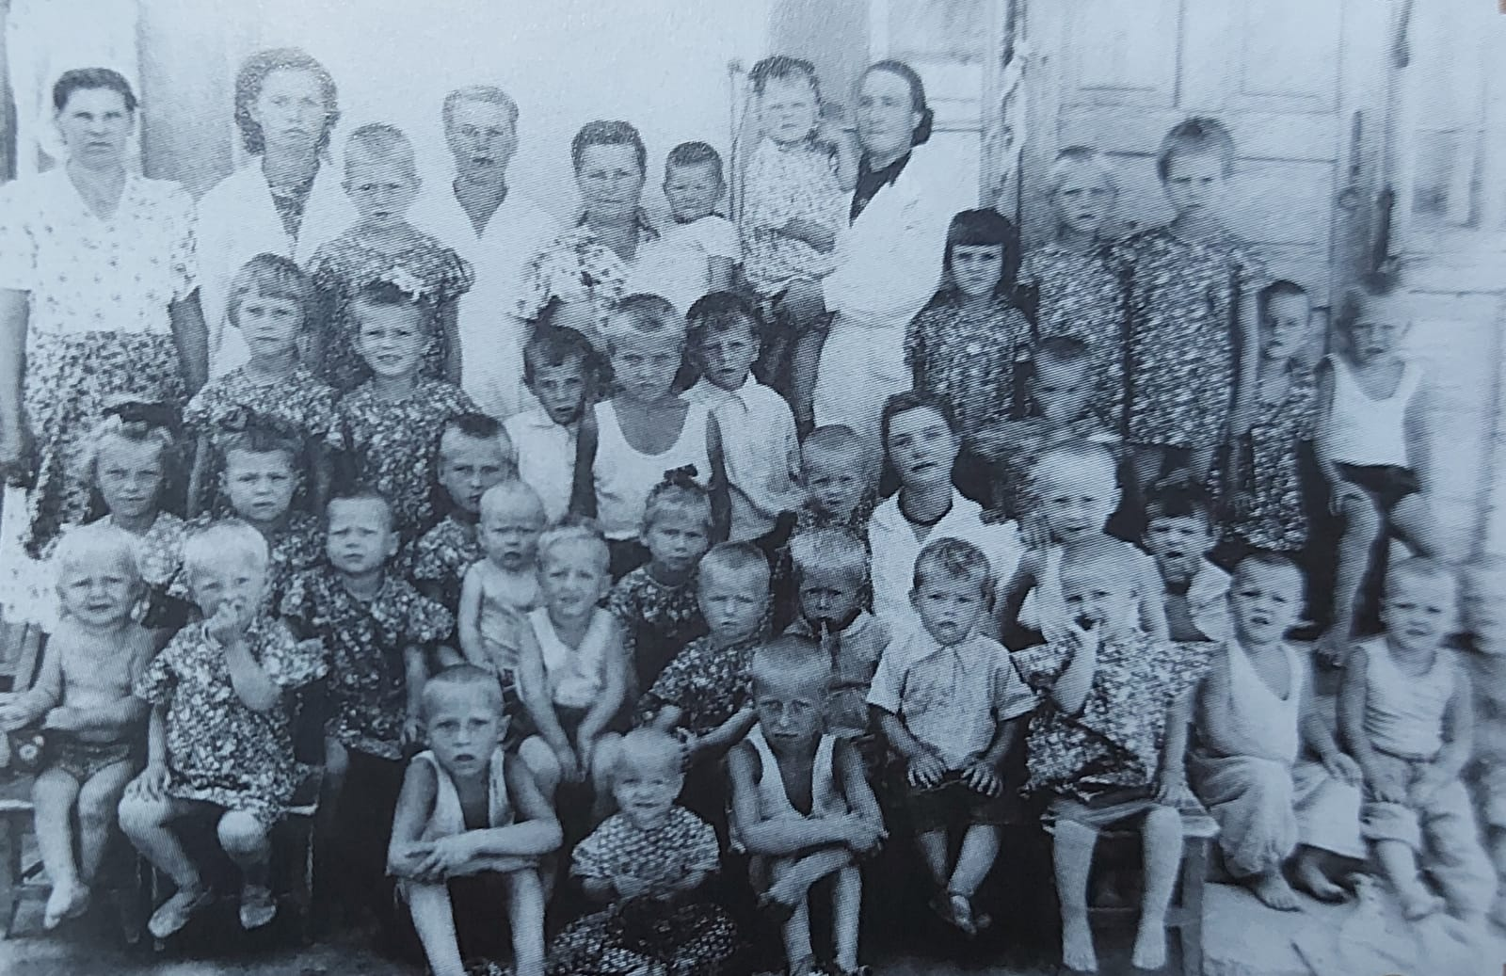
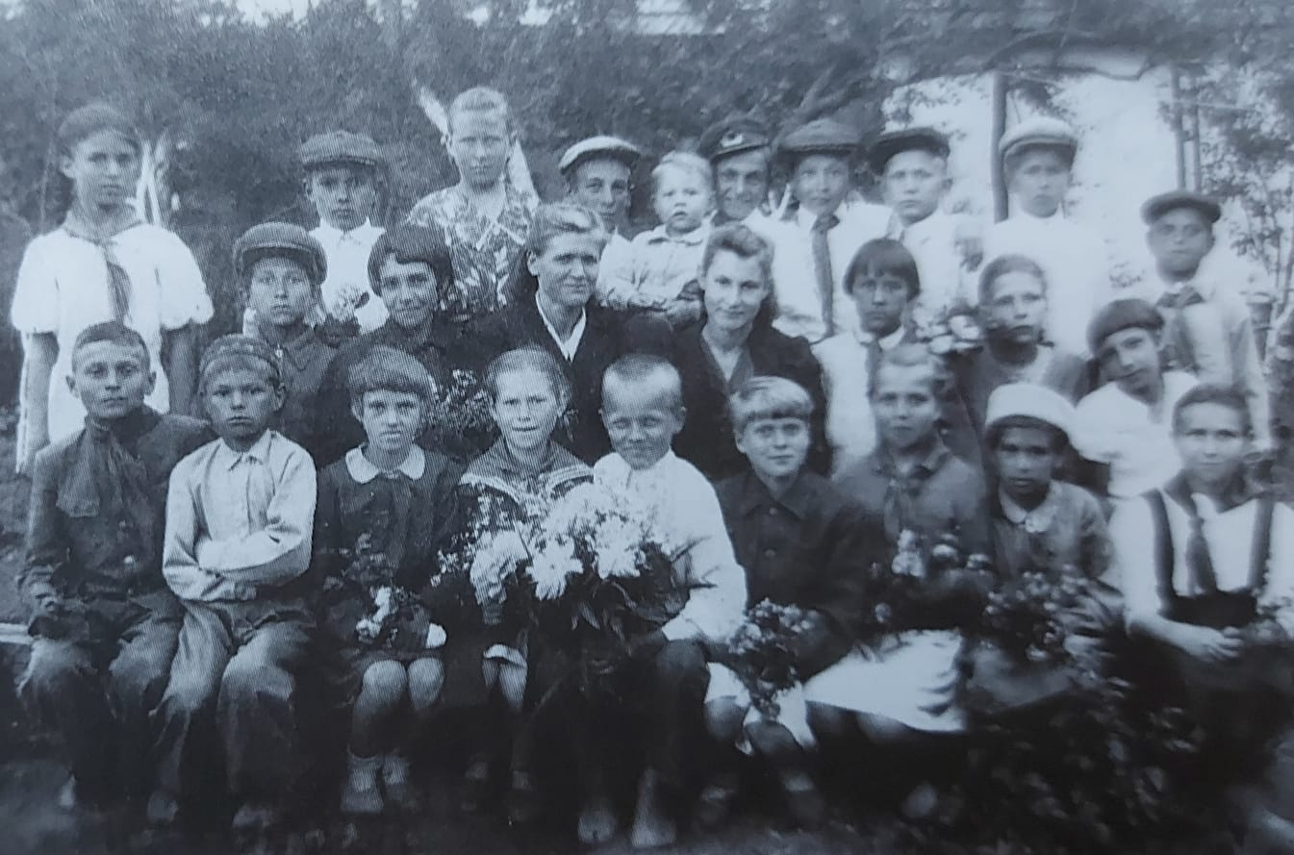
Колхозники 2-й огородной бригады колхоза имени Красной Армии, 1947 г.
Работники коммунального хозяйства на уборке урожая в колхозе имени Сталина, 1947 г.
Воспитанники детского сада «Колосок» колхоза «Путь к коммунизму», 1947 г.
Учащиеся 4-го класса школы № 5 ст. Славянской на фоне школьного сада, ст. Славянская, 1947 г.

Slide 10
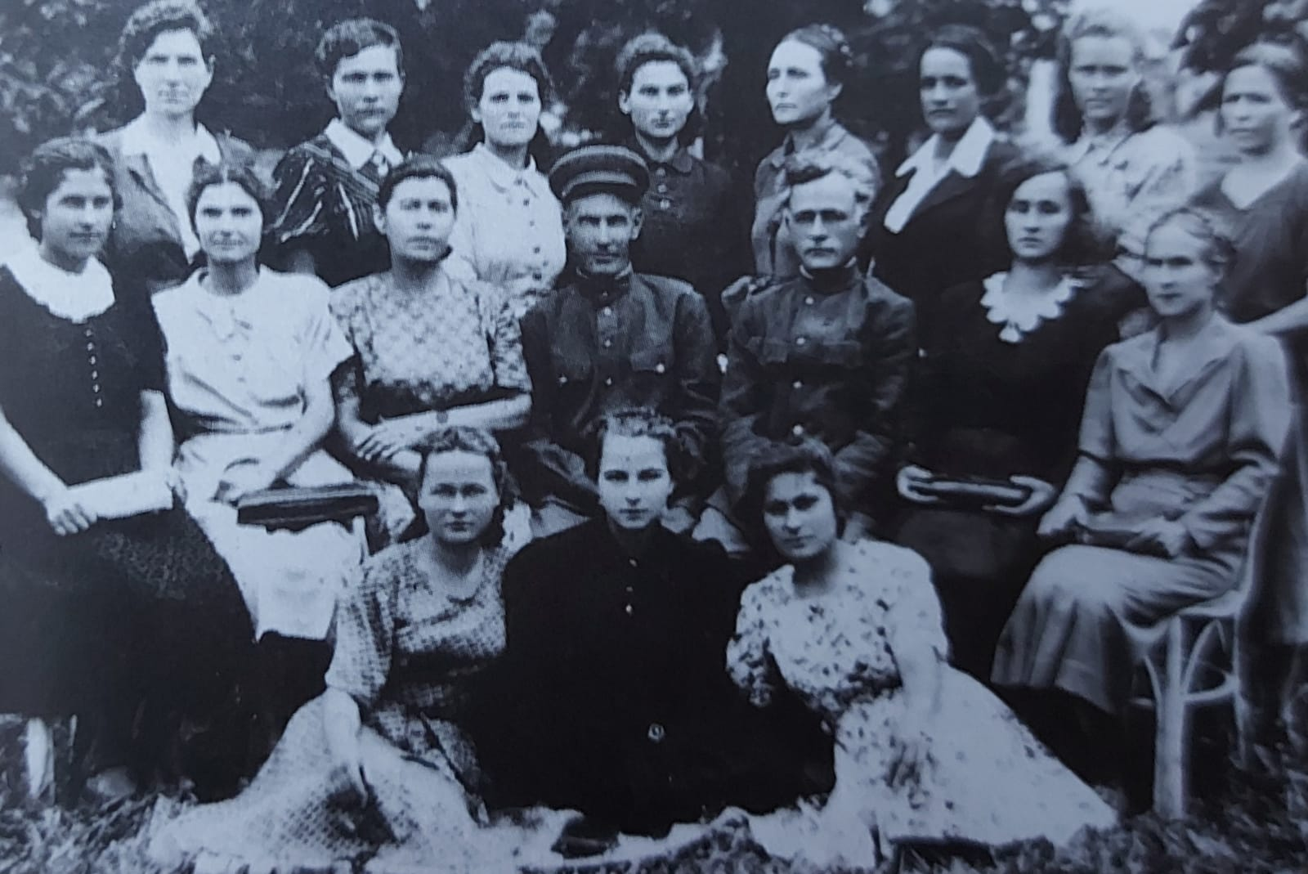
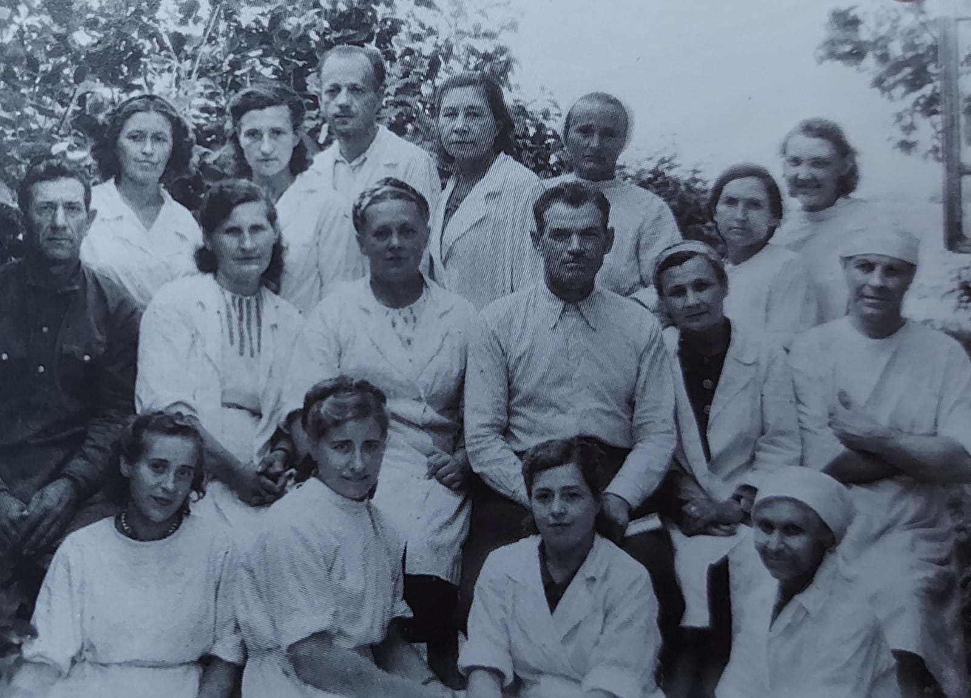
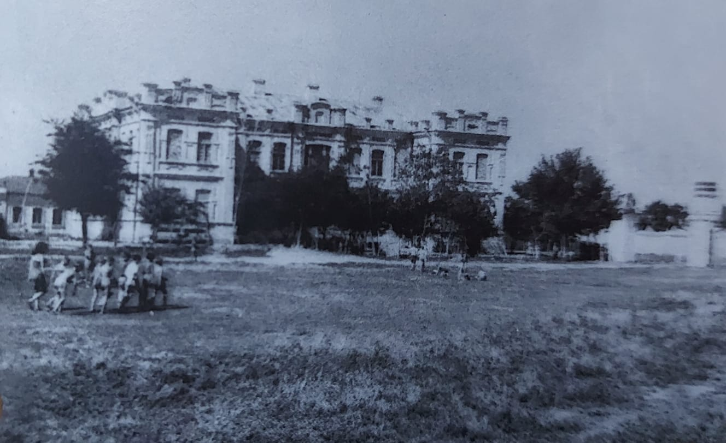
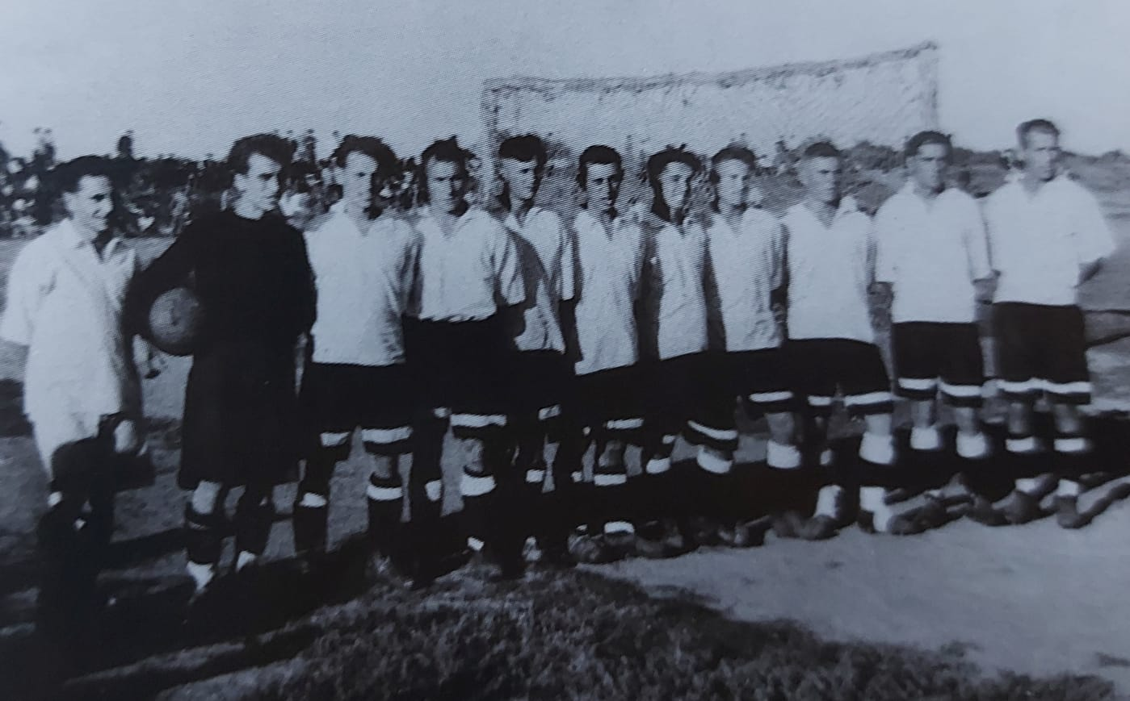
Коллектив учителей школы № 17 ст. Славянской, 1947 г.
Коллектив Славянской районной больницы, 1947 г.
Стадион им. М. Горького ст. Славянской, 4 сентября 1947 г.
Футбольная команда «Спартак» ст. Славянской. Первые послевоенные игры на центральном стадионе им. М. Горького, 1947 г.

Slide 11
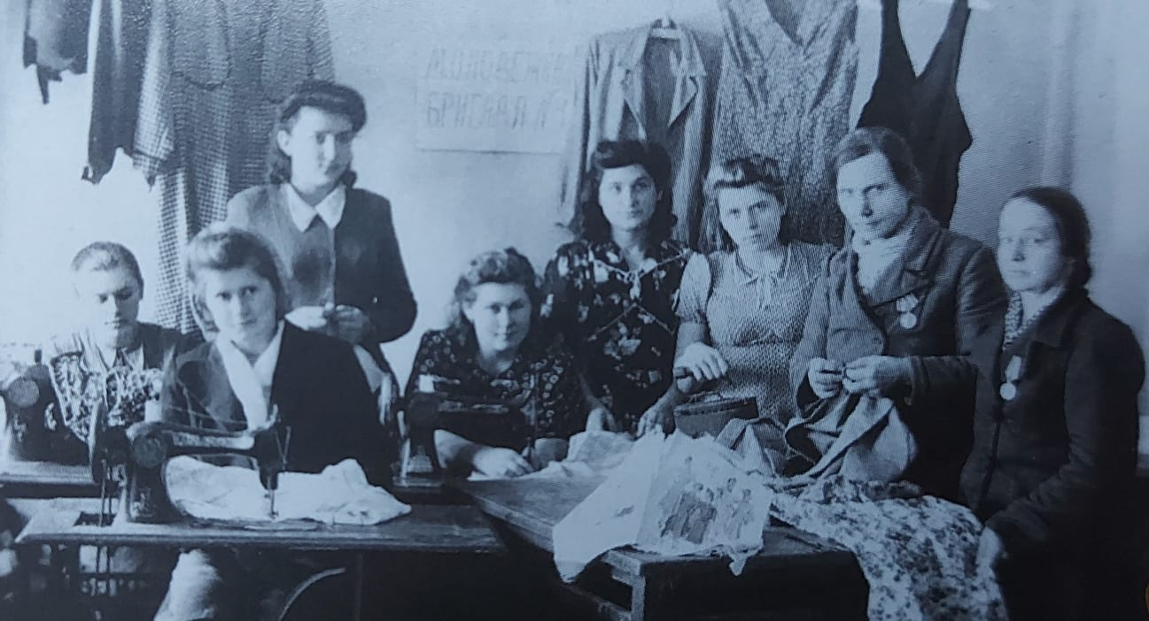
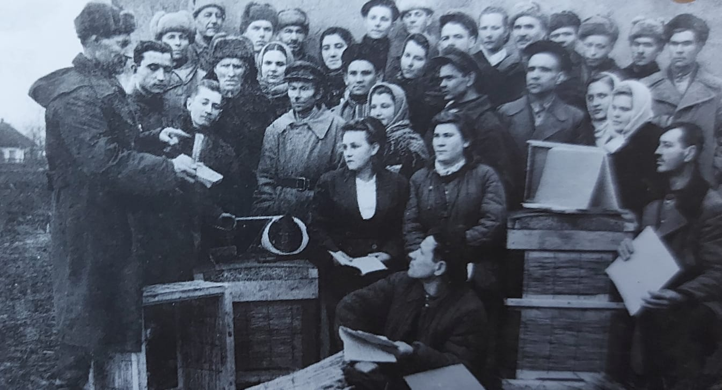
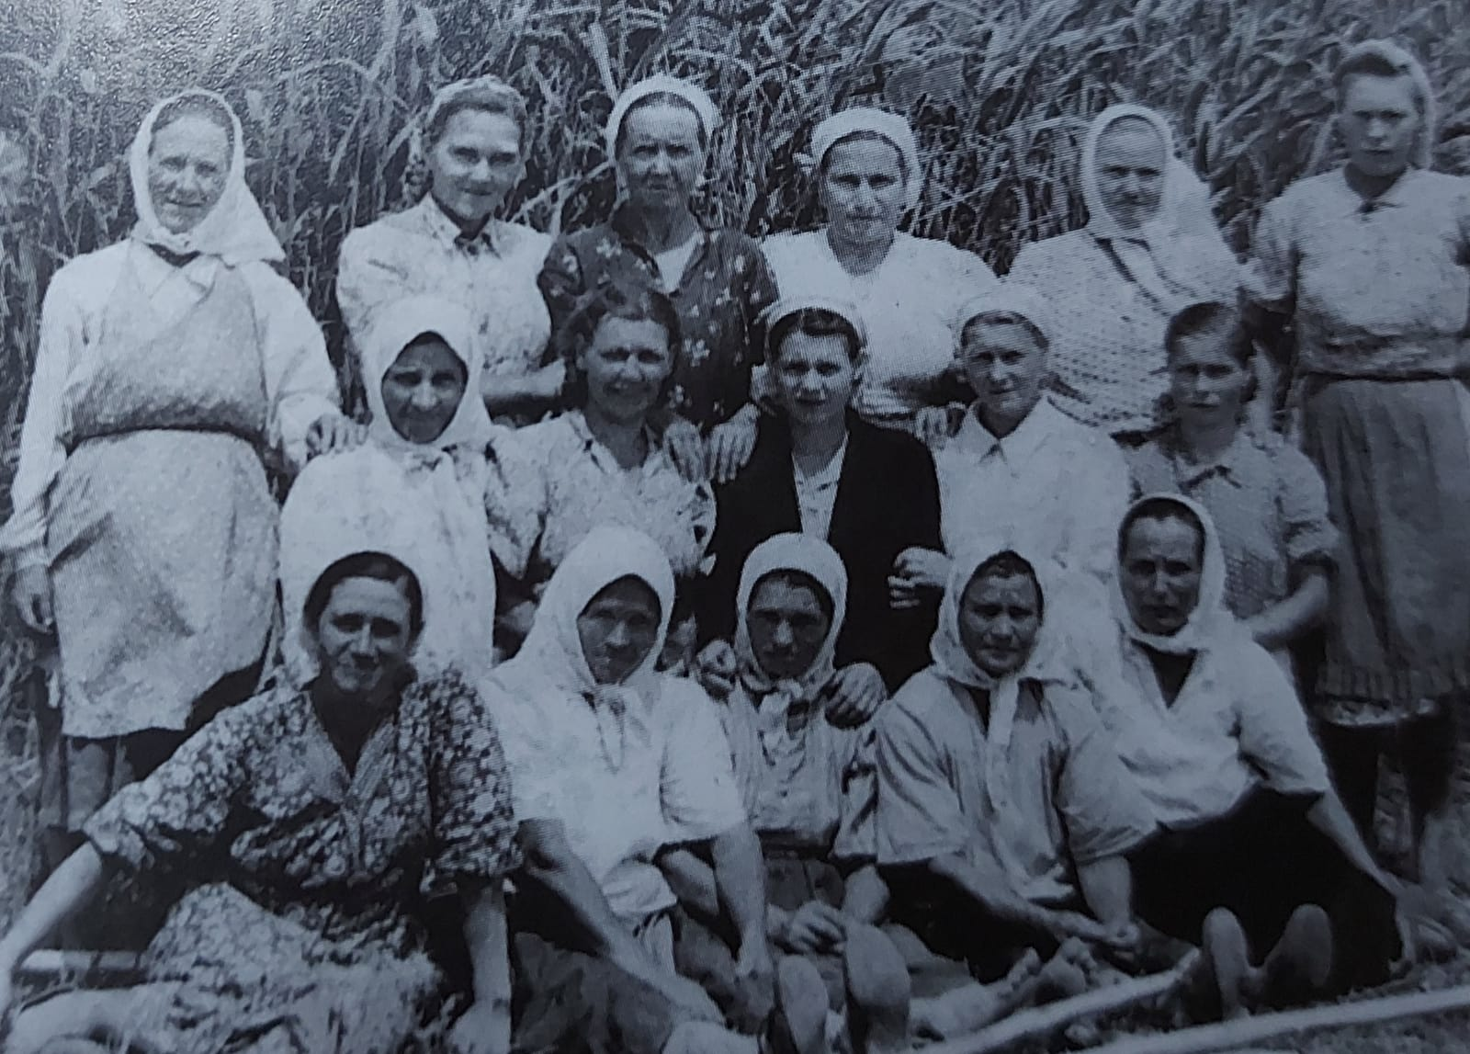
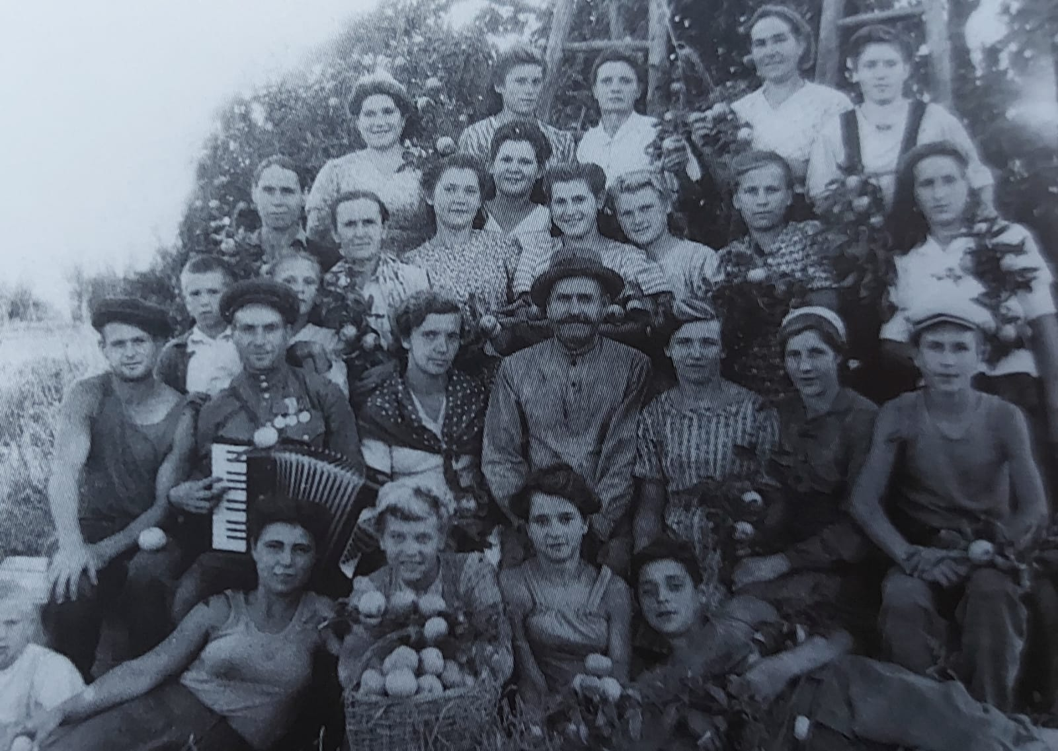
Швейный цех артели имени Сталина, ст. Славянская, 1947 г.
Курс переподготовки колхозных пчеловодов в Славянском районном земельном отделе, 1947 г.
Колхозницы колхоза «Красный маяк», 1948 г.
Бригада № 2 первого отделения совхоза «Сад-Гигант», 1948 г.

Slide 12
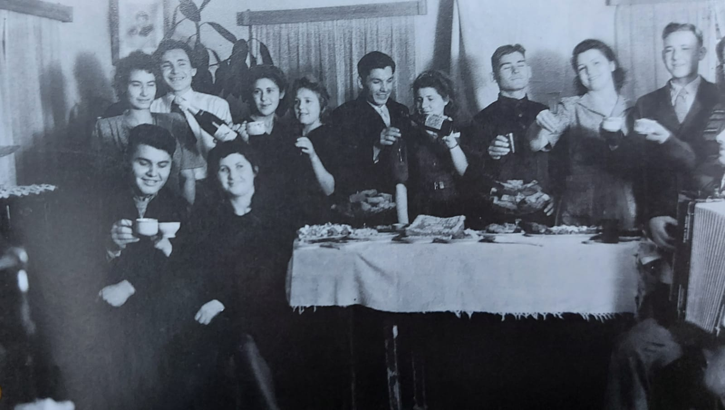
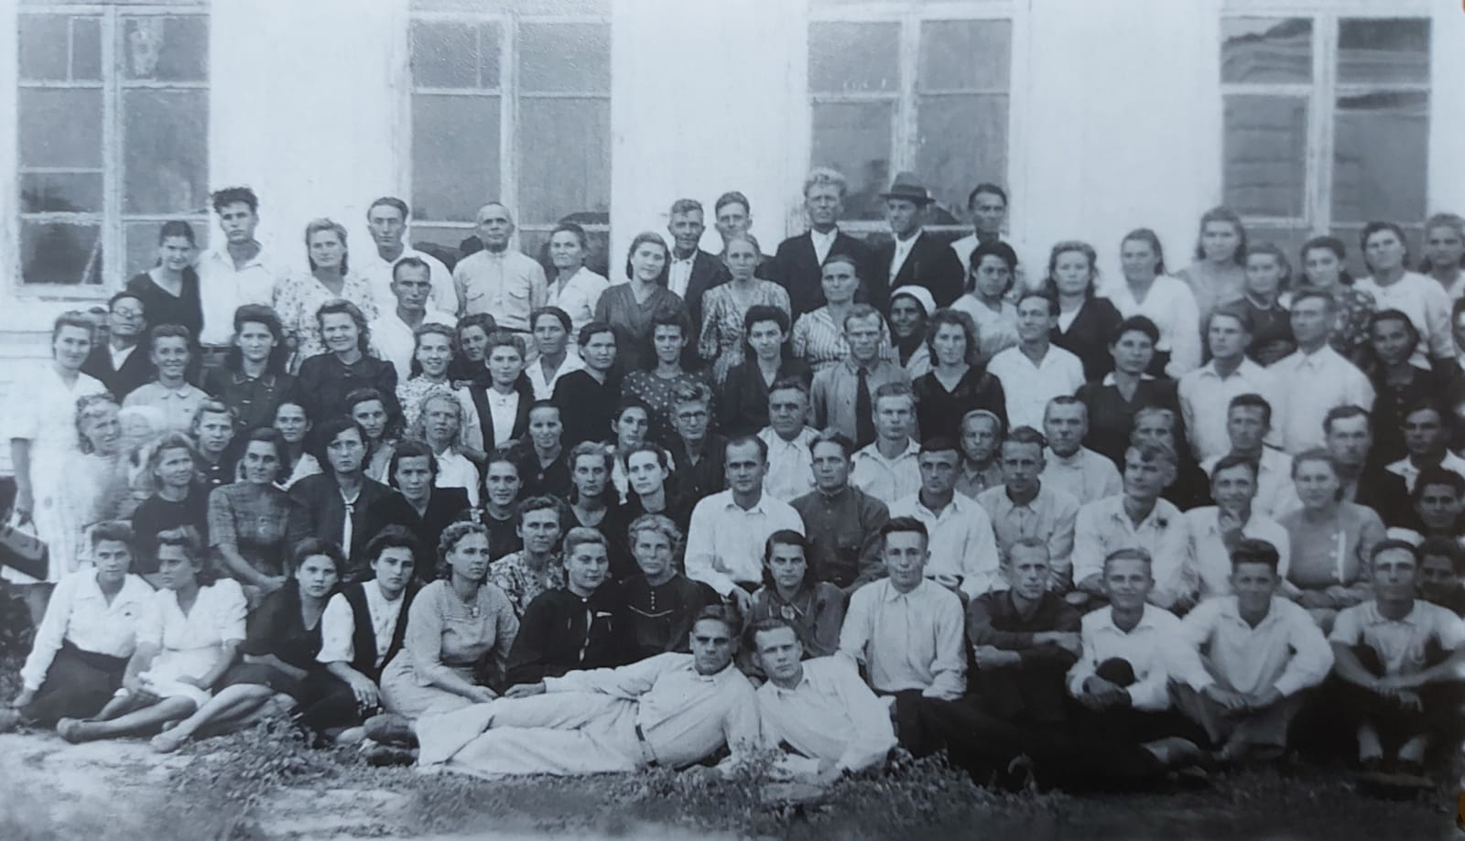
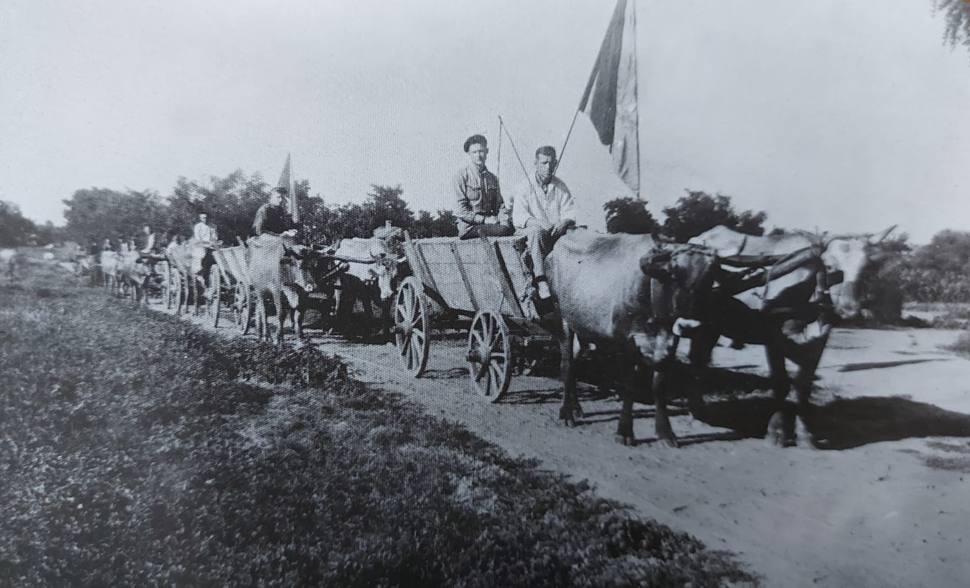
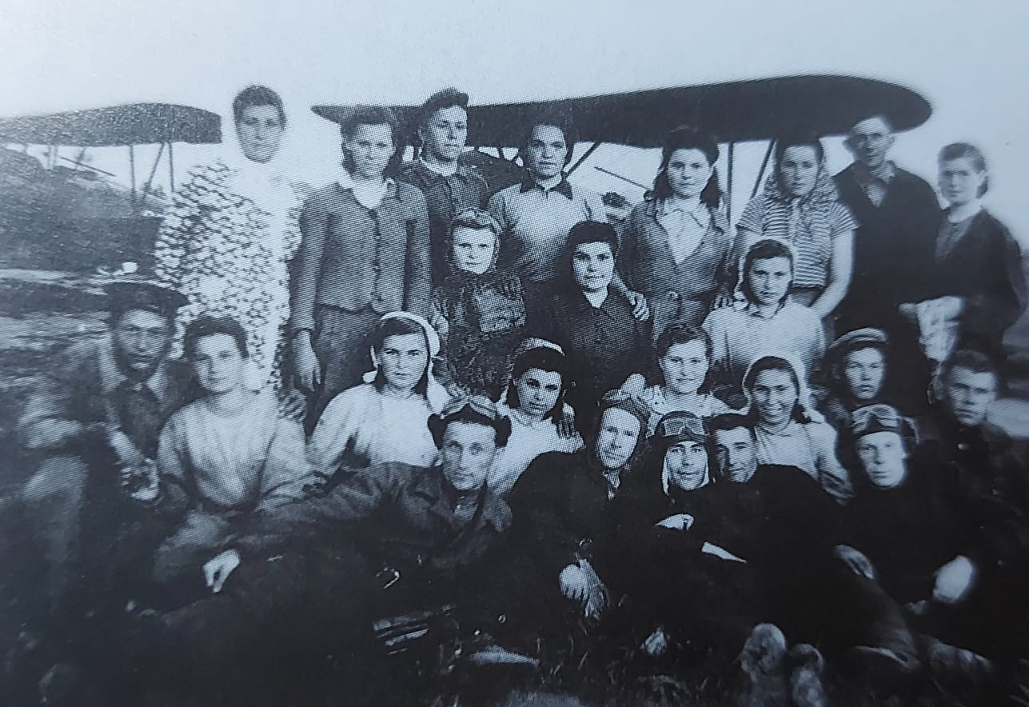
Встреча Нового, 1948 года в ст. Славянской
Участники районной учительской конференции, ст. Петровская, 1948 г.
Хлеб – государству. Красный обоз колхоза «2-я Пятилетка», 11 июля 1948 г.
Отряд по борьбе с сельскохозяйственными вредителями, совхоз «Сад-Гигант», 1948 г.

Slide 13
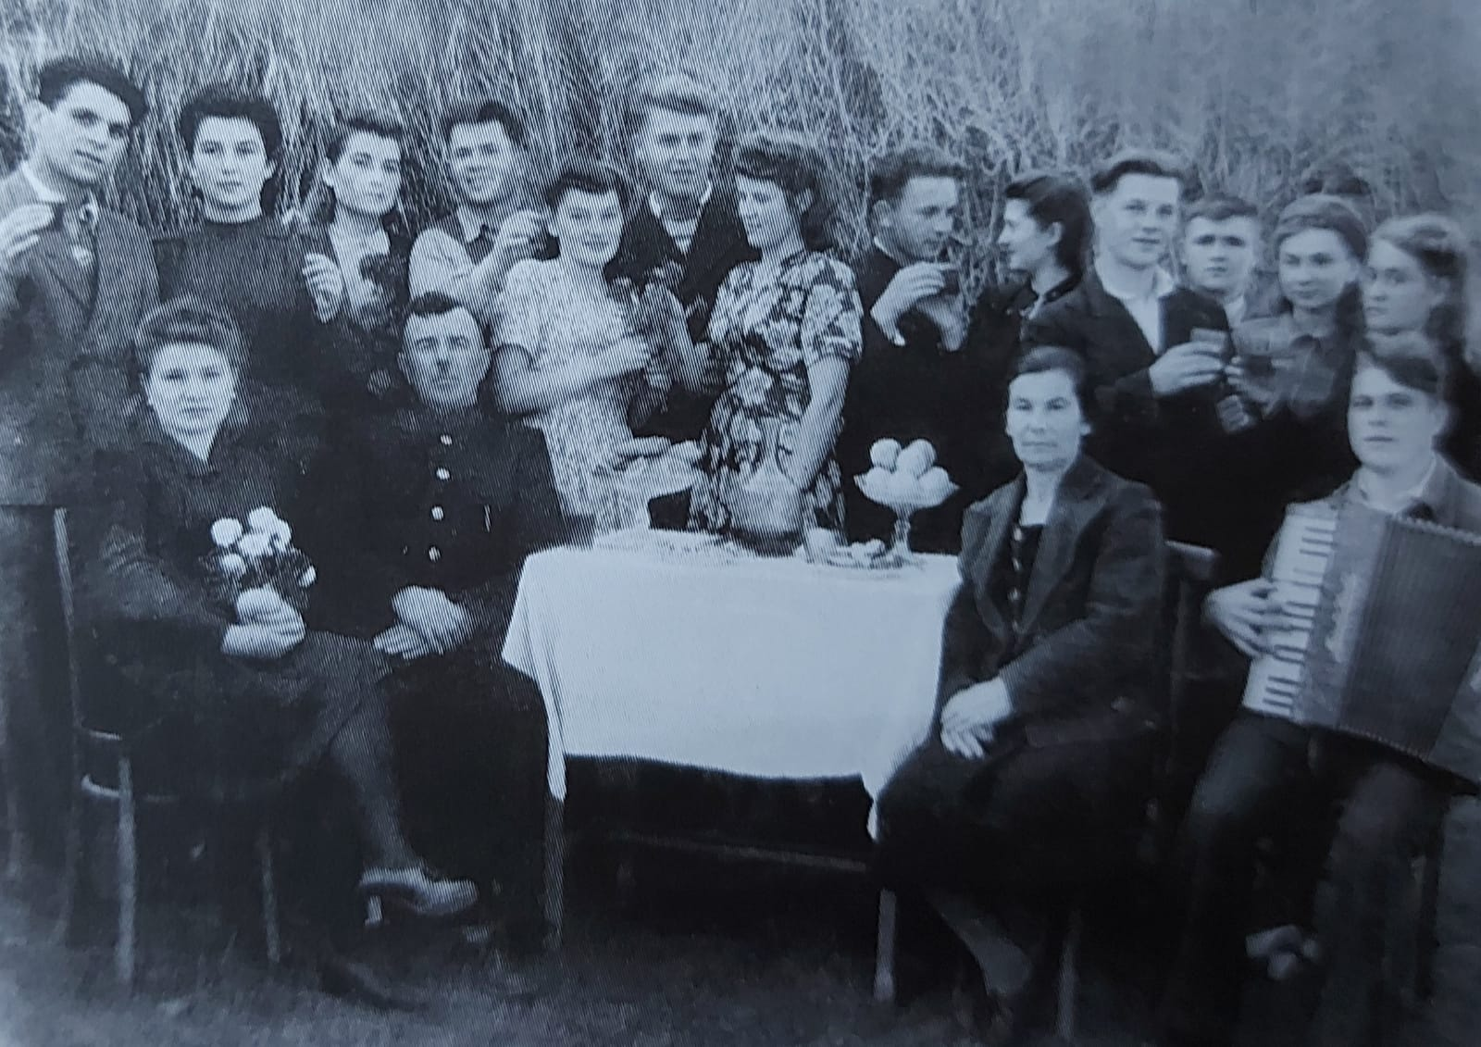
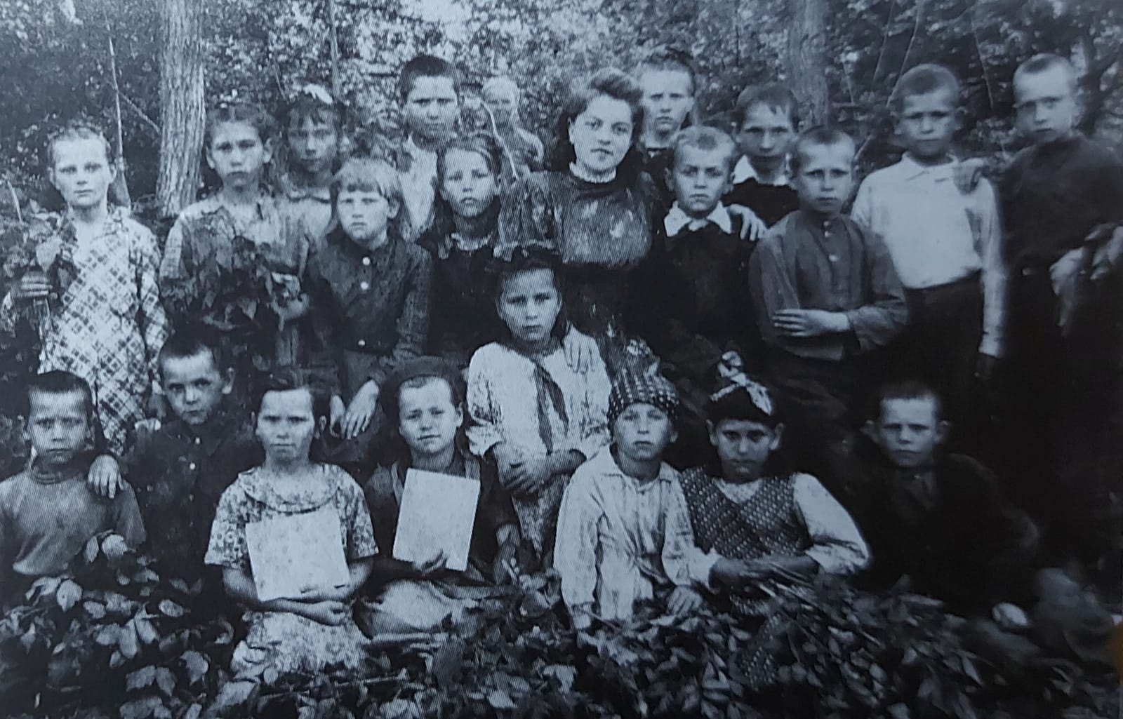
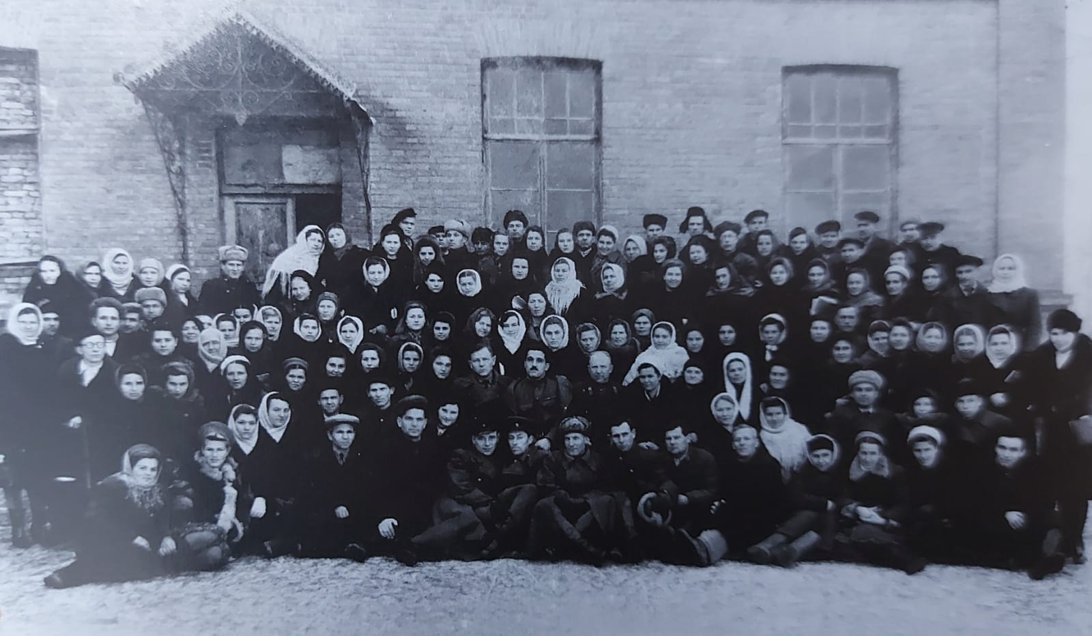
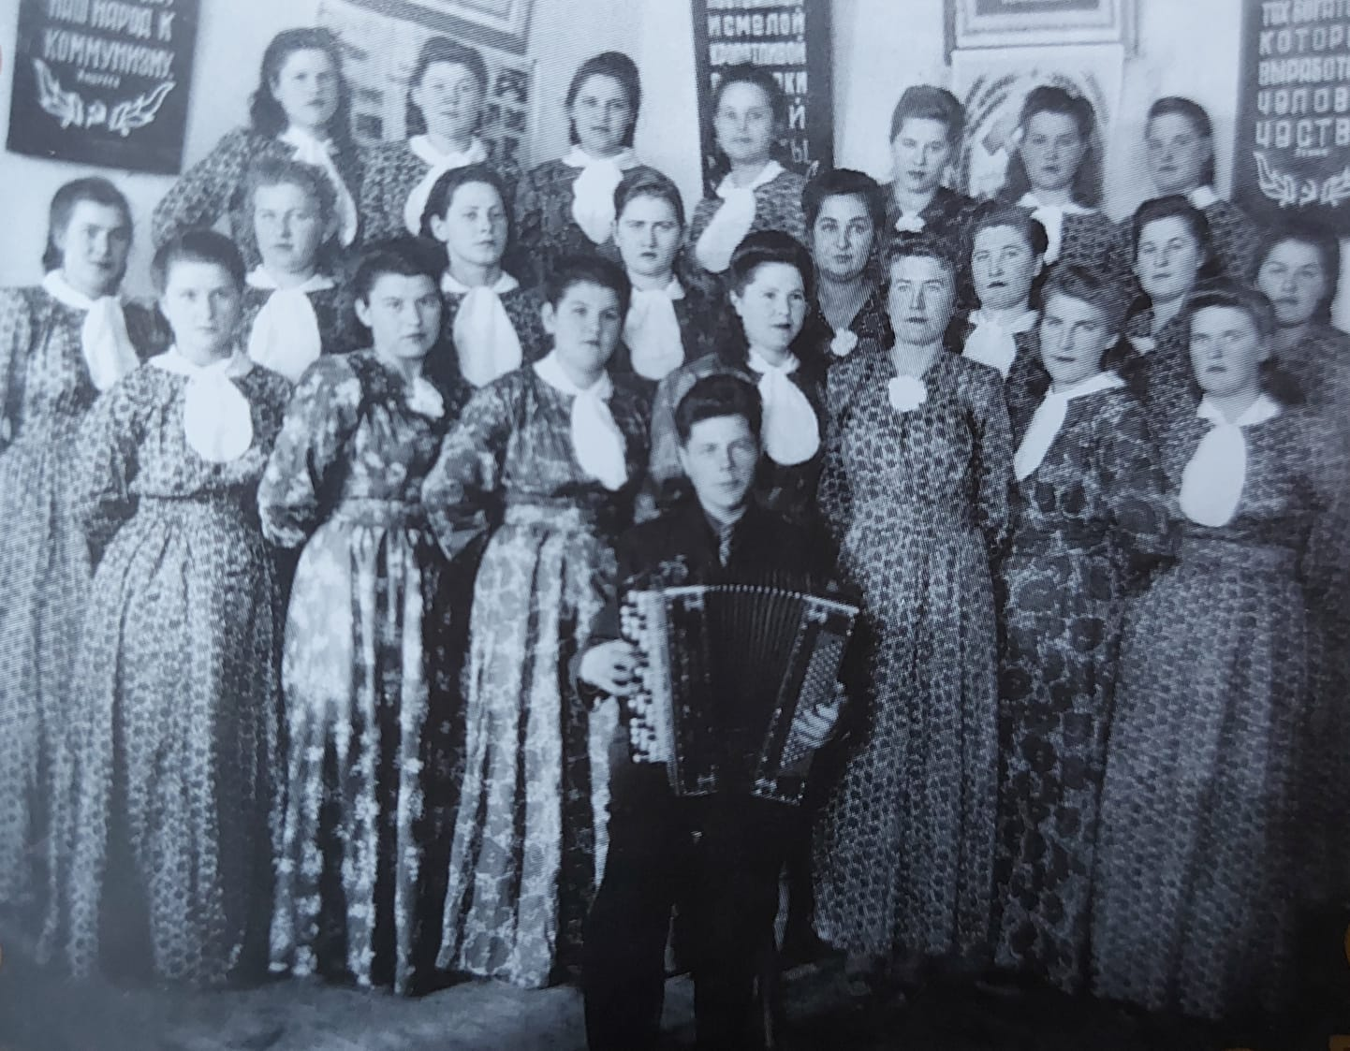
Встреча 31-й годовщины Октября, ст. Славянская, 1948 г.
Учащиеся начальной школы хут. Сербина с учительницей О.А. Капинос, 1948 г.
Участники районного учительского совещания, ст. Славянская, 6-8 января 1949 г.
Хор работников артели имени Сталина, ст. Славянская, 1949 г.

Slide 14
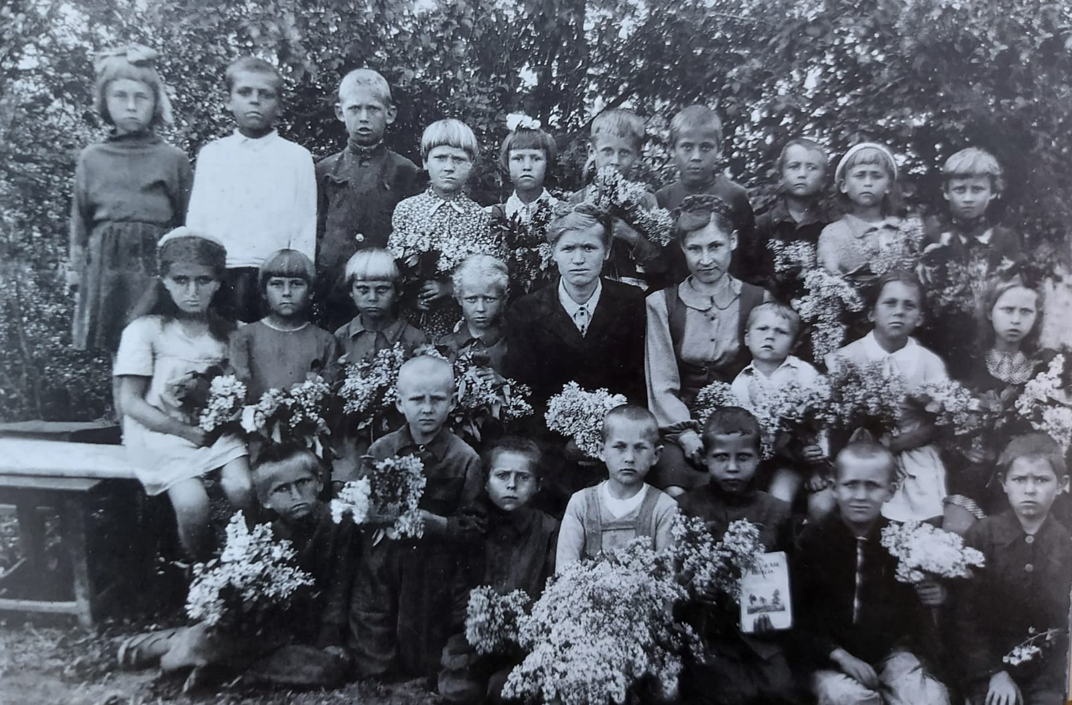
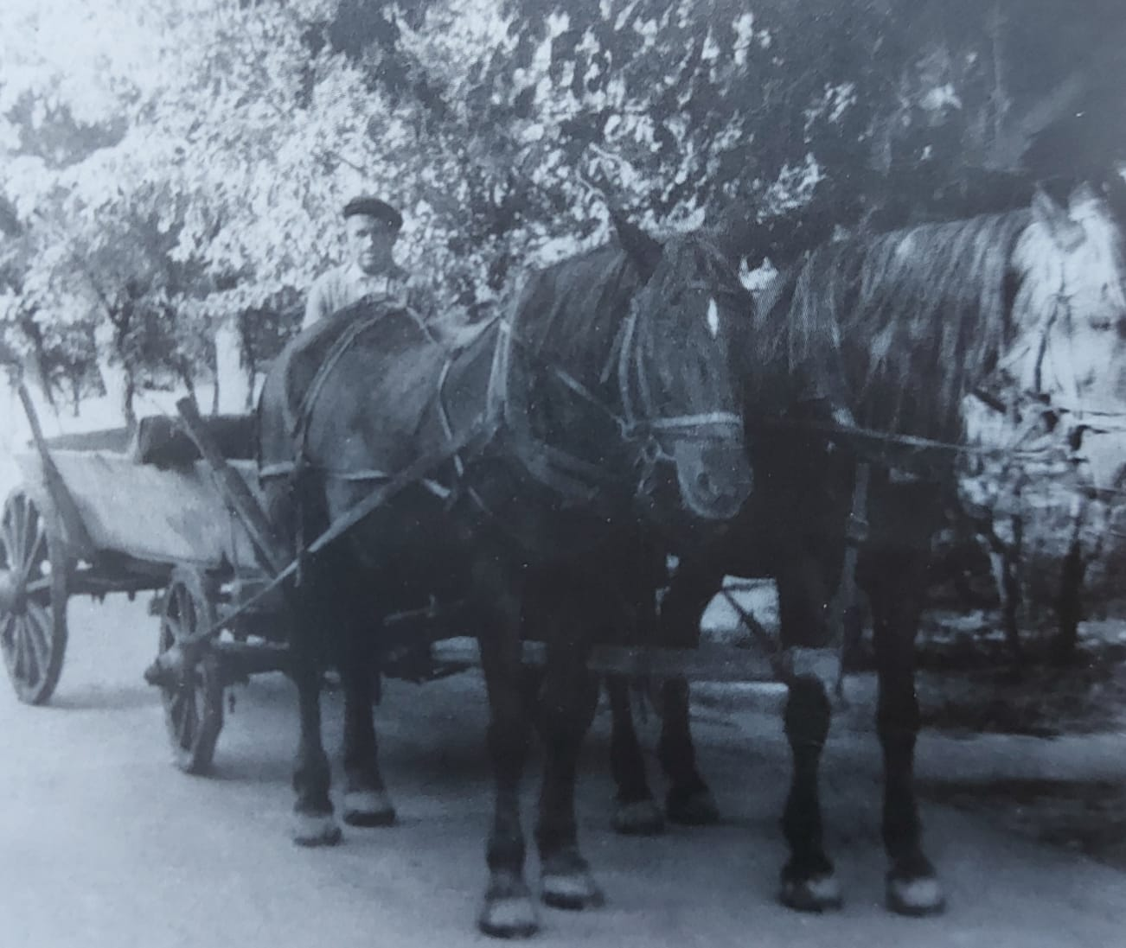

Первоклассники школы № 5, ст. Славянская, 17 мая 1949 г.
Транспорт скорой помощи, 1950 г.
Собрание колхозников колхоза «Путь к коммунизму», 26 апреля 1950 г.

Slide 15
Справочно-информационный фонд
100 лет Славянскому району. История в фотографиях / авт.-сост. Д.А. Решмет. – Краснодар: Диапазон-В, 2024. – 200 с.: фот.

